Slide 1


Kommunikationskonzept
Harald Ille, Heidelberg, www.pr-enthusiast.com

Slide 2






Harald Ille, M.A.
2000 – 2012
Stadt Frankfurt am Main
Online- und Social Media-Redakteur
Journalist & Historiker
Justus-Liebig-Universität Gießen
insta.harald-ille.de
twitter.harald-ille.de
fb.harald-ille.de
2012 – 2015
Universitätsklinikum Heidelberg
stv. Leiter Unternehmenskommunikation
Seit 20 Jahren in der Online-PR
für Kommunen, Kliniken, Konzerne
xing.harald-ille.de
in.harald-ille.de
2016 – 2018
Nestlé Deutschland AG
Social Media Manager, nestle.de
2018 – 2019
IAB, Bundesagentur für Arbeit
Konzept für Social Intranet
Lehrbeauftragter
für digitale Public Relations Social Media
www.digital-enthusiast.com
www.pr-enthusiast.com

Slide 3












Inhalte
Recherche
Analyse
Ziele
Zielgruppen
Botschaften
Kreative
Leitidee
Key Visual
Slogan
Maßnahmen
Praktische
Umsetzung
Zeitplanung
Budget-
planung
Erfolgs-
messung

Slide 4
Die Phasen des Konzepts

Slide 5
1
Recher-che
2
Ziele setzen
3
Strategie
4
Content
5
Kuratieren
6
Vermarkten
7
Messen
7 Phasen

Slide 6
Analyse
1
Recher-che
2
Ziele setzen
3
Strategie
4
Content
5
Kuratieren
6
Vermarkten
7
Messen
Kommunikation wirkt,
wenn sie die Ausgangsbedingungen kennt.

Slide 7
CATWOE
C
Costumers
A
Actors
T
Transformation
W
World View
O
Owners
E
Environmental Constraints
CATWOE ist eine Checkliste. Mit ihr kann ein Problem analysiert, aber auch ein Ziel definiert werden.
Anders als andere Methoden betrachtet CATWOE nicht das Problem selbst, sondern das Umfeld, das System, in dem das Problem gelöst werden soll.
CATWOE stellt die eigentliche Fragestellung in einen größeren Zusammenhang.
CATWOE-Betrachtungen lauten also:
„Eine Einrichtung, die ...“
„Ein System, das ...“
„Eine Vorrichtung, die zur ... dient“
„Eine Online-Plattform, die hilft, … zu erreichen“.

Slide 8
CATWOE
C
Costumers
A
Actors
T
Transformation
W
World View
O
Owners
E
Environmental Constraints
Die Kunden des Systems.
In diesem Zusammenhang wird die Position von Nutzern betrachtet – wer ist es letztendlich, welches Problem haben diese derzeit und wie wird es gelöst, wie sind ihre möglichen Reaktionen, welche Gewinner und Verlierer werden sich ergeben?

Slide 9
CATWOE
C
Costumers
A
Actors
T
Transformation
W
World View
O
Owners
E
Environmental Constraints
Die Akteure des Systems.
Das betrifft die Personen, von denen die tatsächlichen Tätigkeiten ausgeführt werden müssen – was ist der Einfluss auf sie, wie werden sie reagieren wenn das System wie geplant eingeführt wird?

Slide 10
CATWOE
C
Costumers
A
Actors
T
Transformation
W
World View
O
Owners
E
Environmental Constraints
Welche Prozesse führt das System aus?
Was führt das System aus, wie wandelt es Input in Output um, wie geht es mit veränderndem Input um, wohin geht der Output, welche Stadien durchläuft er, welche Schritte gibt es innerhalb des Systems?

Slide 11
CATWOE
C
Costumers
A
Actors
T
Transformation
W
World View
O
Owners
E
Environmental Constraints
Die Weltanschauung.
Einbetten in einen größeren Zusammenhang – welches wirkliche Problem soll angegangen werden, welche Implikationen ergeben sich aus seiner Einführung, welche aus seinem Ausfall oder Fehlfunktion?

Slide 12
CATWOE
C
Costumers
A
Actors
T
Transformation
W
World View
O
Owners
E
Environmental Constraints
Die Eigentümer.
Betrachtet die Position der Personen, die die formale Macht über Einführung oder Ablehnung des Systems haben, ihre Beweggründe und Teilhabe.

Slide 13
CATWOE
C
Costumers
A
Actors
T
Transformation
W
World View
O
Owners
E
Environmental Constraints
Die Grenzen.
Diese können ethischer, gesetzlicher, juristischer, personeller, finanzieller und anderer Natur sein – wie betreffen diese das System und wie können sie überwunden werden?

Slide 14
PEST-Analyse
Political – Politische Faktoren
Economic – Wirtschaftliche Faktoren​
Socio-Cultural – Sozio-kulturelle Faktoren​
Technical – Technische Faktoren​
Um Ideen für neue Projekte zu sammeln.
Um zu entscheiden, welche Projekte durchgeführt werden sollten und zu priorisieren.
Für das Sammeln von Risiken im Rahmen der Risikoanalyse.
Für das Sammeln von Einflussfaktoren in der Umfeldanalyse.

Slide 15
Political
Im Gesamtunternehmen | Im Projekt
Wie können zukünftige Wahlen das Projekt beeinflussen? Könnte es neue rechtliche Vorschriften oder Reglementierungen geben? Welche Unternehmenszweige werden zukünftig von der Politik belohnt/bestraft? | Wie kann die Unternehmensstrategie das Projekt beeinflussen? Welche Projektpromotoren könnten wegfallen?

Slide 16
Economic
Im Gesamtunternehmen | Im Projekt
Welche wirtschaftlichen Entwicklungen können auftreten? Wie wird sich die Kaufkraft entwickeln? Wie könnte sich die fortschreitende Globalisierung auf das Unternehmen auswirken? | Wie ist das Projekt von Geldgebern abhängig? Gibt es wirtschaftliche Risiken für das Projekt?

Slide 17
Socio-cultural
Im Gesamtunternehmen | Im Projekt
Wie ändert sich die Alters- und Kundenstruktur? Welche Trends existieren? Gibt es Tabu-Themen? | Wie kann sich die Teamstruktur auf das Projekt auswirken? Existieren zwischenmenschliche Stolperfallen im Projekt?

Slide 18
Technical
Im Gesamtunternehmen | Im Projekt
Welche neuen Technologien könnten sich entwickeln? Wie wirken sich neue Technologien aus? Haben Wettbewerber Zugang zu alternativen Technologien? | Welche technologischen Abhängigkeiten gibt es im Projekt? Welche Unsicherheiten könnten bei neuen Technologien auftreten?

Slide 19
Ziele
1
Recher-che
2
Ziele
3
Strategie
4
Content
5
Präsen-tieren
6
Vermarkten
7
Messen
Kommunikation wirkt,
wenn sie ihre Ziele und ihre Zielgruppen kennt.

Slide 20
„Über das Ziel selbst machen die meisten Menschen sich zu wenig Gedanken,
stattdessen wird sich auf verschiedene Wege und Möglichkeiten konzentriert, um dieses so schnell wie möglich zu erreichen. Doch wer die ersten Schritte plant oder sogar bereits geht, bevor er das Ziel kennt, fällt früher oder später über die eigenen Füße oder stellt fest, dass er die ganze Zeit in die vollkommen falsche Richtung gelaufen ist.“
Nils Warkentin, karrierebibel.de
Die richtigen
Ziele sind wichtig!

Slide 21
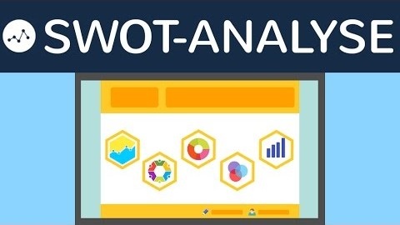

Slide 22
SWOT-Analyse
Strengths | Weaknesses
Opportunities | Threads
Unternehmens-analyse
Umwelt-
analyse

Slide 23
Strategien ableiten
 |  | Interne Analyse
 |  | Stärken | Schwächen
Externe Analyse | Chancen | MATCHINGSTRATEGIE Verfolgen von neuen Chancen, die gut zu den Stärken des Unternehmens passen. | UMWANDLUNGSSTRATEGIE Schwächen eliminieren, um neue Chancen zu nutzen, also Risiken in Chancen umwandeln.
 | Risiken | NEUTRALISIERUNGSSTRATEGIE Stärken nutzen, um Risiken bzw. Gefahren abzuwehren. | VERTEIDIGUNGSSTRATEGIEN entwickeln, um vorhandene Schwächen nicht zum Ziel von Bedrohungen werden zu lassen.

Slide 24
SWOT-Analyse (Vorlage)
 |  | Interne Analyse
 |  | Stärken | Schwächen
Externe Analyse | Chancen
 | Risiken

Slide 25
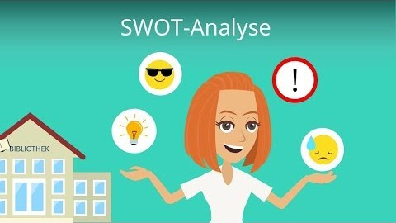

Slide 26





Ziele sollen SMART sein
Spezifisch
Messbar
Akzeptiert
Realistisch
Terminiert

Slide 27
Spezifisch
UNSPEZIFISCH: .
„Ich möchte ein Haus bauen.“
Das Ziel muss
sehr konkret und detailliert
formuliert sein,
um auf den spezifischen Fall präzise zu passen.
SPEZIFISCH: .
„Ich möchte ein Passivhaus mit 150 qm und zwei Stockwerken in der Nähe der Stadtmitte bauen – mit S-Bahn-Anschluss und einem großen Supermarkt in der unmittelbaren Nähe, damit ich sie beide gut und schnell zu Fuß erreichen kann.“

Slide 28
Messbar
UNMESSBAR: .
Wollen wir nur unspezifisch „abnehmen“?
Wie wollen wir das Ziel messen?
MESSBAR: .
Wollen wir ab 15. Januar
pro Woche 500 Gramm abnehmen, bis wir
am 15. April ein Zielgewicht von
60 Kilogramm erreicht haben?

Slide 29
Akzeptiert
Weg und Ziel müssen so attraktiv sein, dass wir alle Lust auf das Projekt haben.
Ein Ziel,
das nicht attraktiv ist,
will auch niemand erreichen.
Ein Ziel, das nicht von allen akzeptiert ist, werden wir nur schwer erreichen.
Alle Beteiligten müssen dahinterstehen,
sich einbringen und
Eine positive Formulierung regt an, loszulegen und aktiv zu werden.
Lust haben,
das gesteckte Ziel auch in die Tat umzusetzen.

Slide 30
Realistisch
Utopische Ziele
sind nicht oder
nur mit Schmerzen erreichbar.
Lieber zwei kleine Ziele erreicht als ein großes nicht mal erspäht.
Wer sich zu großartige und ambitionierte Ziele setzt, wird scheitern.
Ziele dürfen anstrengen,
müssen aber realistisch sein.

Slide 31
Terminiert
Gute Planung
hat einen realistischen,
nicht zu engen Zeitplan.
Verzögerungen
oder
Abweichungen
sind immer
möglich.
Verschiebung
von Milestones
und Deadline
gefährden das Projekt!

Slide 32
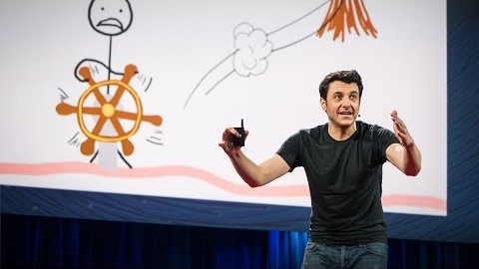

Slide 33

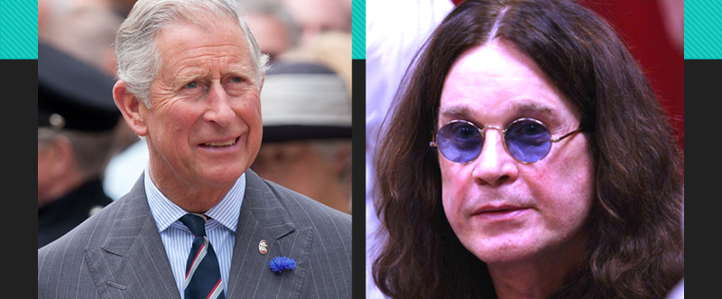
Zielgruppen

Slide 34
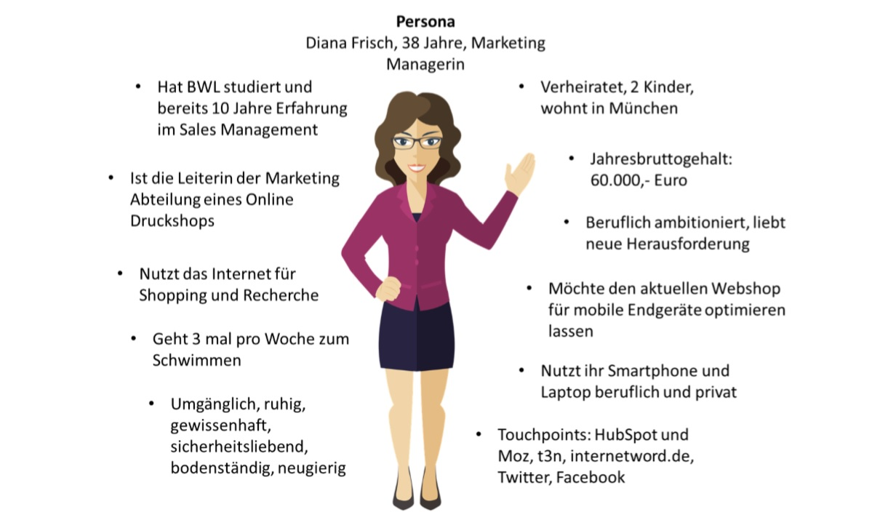

Slide 35
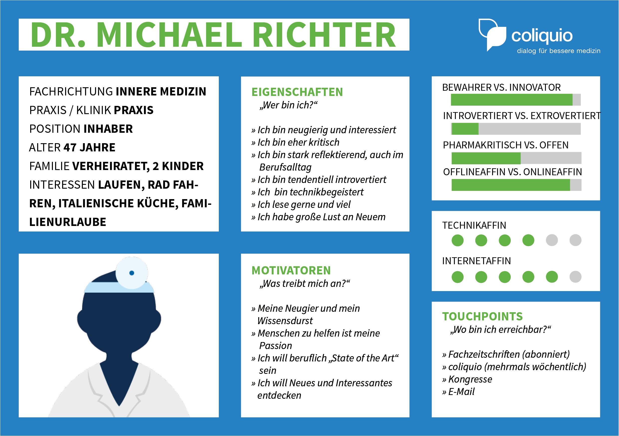

Slide 36
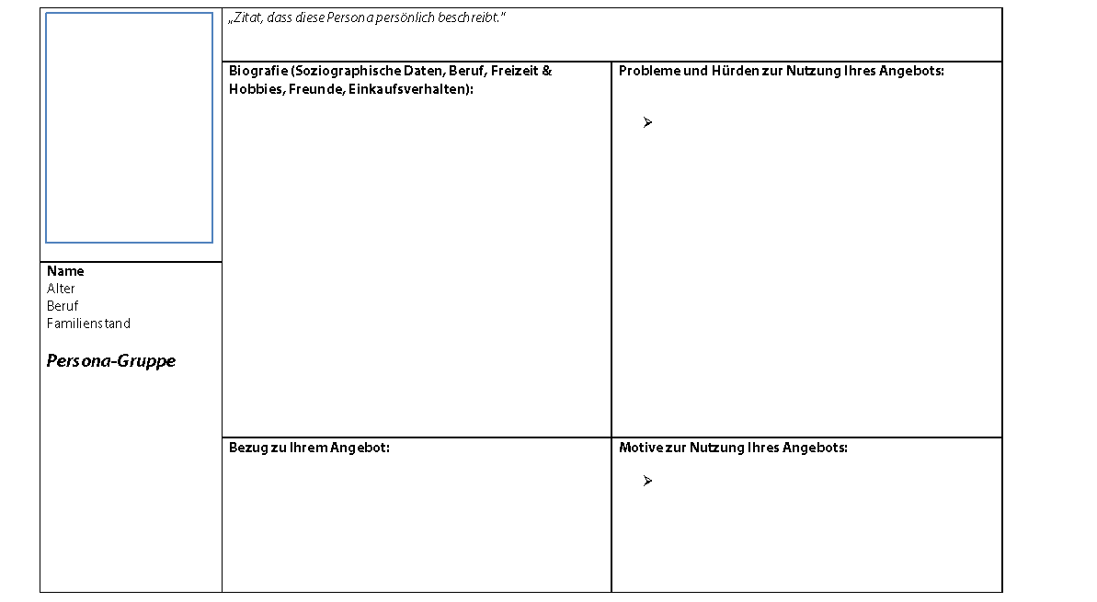

Slide 37
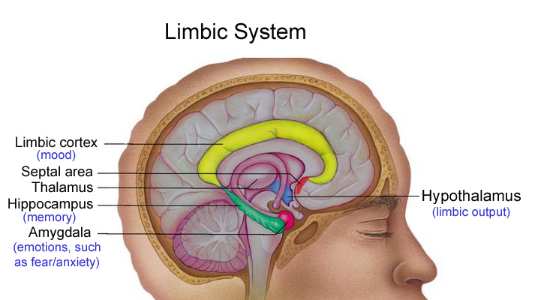

Slide 38
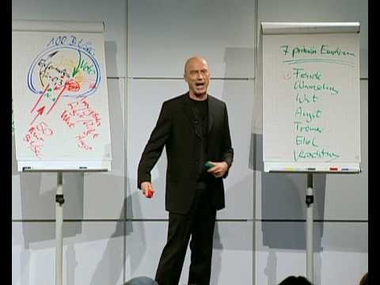

Slide 39



Limbic Types
13 % Hedo-
nisten
6 %
Aben-teurer
12 % Offene
9 %
Per-former
30 % Harmo-niser
11 % Diszipli-nierte
19 % Traditio-nalisten
STIMULANZ
DOMINANZ
BALANCE

Slide 40
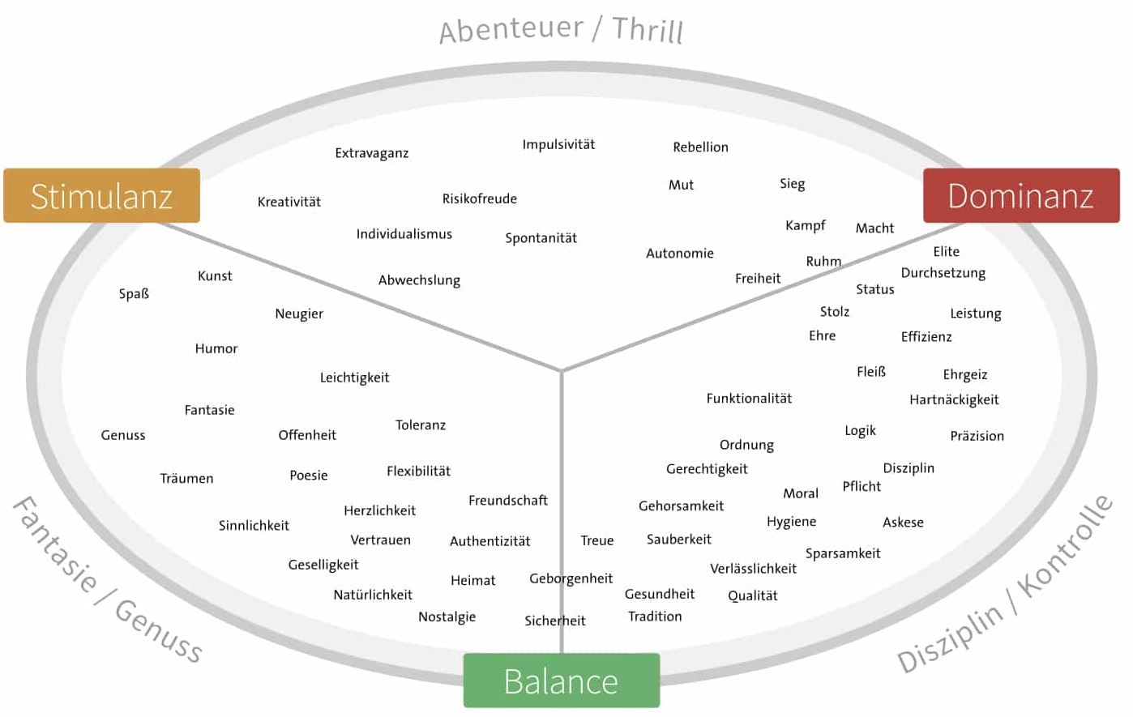
STIMULANZ
DOMINANZ
BALANCE

Slide 41
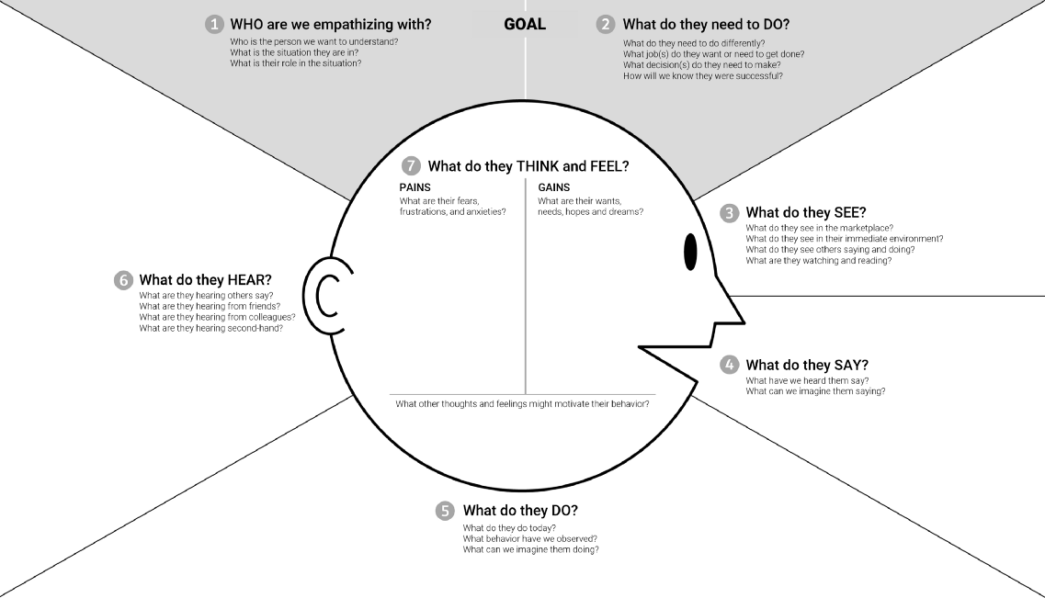

Slide 42
Stakeholder-Analyse
Eine Kleinstadt in einem Entwicklungsland soll eine professionelle Müllabfuhr bekommen. Der Müll soll in Zukunft an eine Recyclinganlage außerhalb der Stadt verkauft werden.
Die Gefahren, die von herumliegendem Müll ausgeht, sollen beseitigt, das Grundwasser geschützt und die Umweltverschmutzung reduziert werden. Zudem sollen wertvolle Materialien in der Recyclinganlage wiederverwertet werden, der Arbeitsschutz verbessert sowie Arbeitsplätze geschaffen werden.
Doch: Was passiert mit den Menschen, die bisher im Müll nach verwertbaren Dingen gesucht haben und diese dann selbst an den Betreiber der Recyclinganlage verkauft haben? Wenn sie nicht in das Projekt eingebunden werden – z.B. als Besatzung der Müllabfuhr, oder als Mitarbeiter der Recyclinganlage – könnte sich hier ein Konflikt anbahnen.

Slide 43
Definition Stakeholder
„to have stake in = Interesse haben an“
Stakeholder sind Anspruchsgruppen, die sich von der Präsenz und den Handlungen der jeweiligen Organisation betroffen fühlen. Aus diesem Grund entwickeln sie Meinungen und Erwartungen, die zusammen so eine Art energetisches Anspruchsgeflecht rund um die Organisation bilden.
In der Tat: Es geht oft um gefühlte Bedrohung. Aufgabe der Unternehmenskommunikation ist, diese Gefühle wahrzunehmen, zu akzeptieren und ihnen argumentativ zu begegnen.
Fakten und Klarstellungen, Einbinden und Zuhören.
https://konzeptionerblog.de/2012/12/stakeholder-und-zielgruppen/

Slide 44
Stakeholder sind entscheidend!
Stakeholder können das Projekt zum Scheitern bringen.
Sie können es aber auch entscheidend voranbringen.
In der Stakeholderanalyse geht also darum,
mögliche Unterstützer und Promoter für unser Projekt zu erkennen
Hindernisse und Widerstände, die von bestimmten Personen ausgehen könnten, frühzeitig im Blick zu haben
mögliche Gegner zu identifizieren
mögliche Betroffene nicht zu übersehen und ins Boot zu holen
die individuellen Ziele der einzelnen Stakeholder vollständig zu erfassen

Slide 45
Stakeholder sind überall!
Wer arbeitet aktiv im Projekt mit?
Wer hat Interesse am Projektergebnis?
Wer finanziert das Projekt?
Wer muss mit dem Projektergebnis leben?
Wer hat Bedenken gegen das Projekt?
Wer legt die Rahmenbedingungen für das Projekt fest?
Wer ist strikt gegen das Projekt?
Wer ist eifersüchtig auf unseren Erfolg?
Wer möchte zwar nicht mitarbeiten, aber gefragt werden?

Slide 46
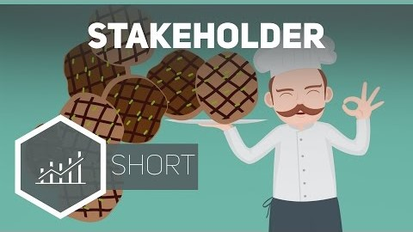

Slide 47
Wer sind Stakeholder?
Mitarbeiterinnen
und Mitarbeiter
Lieferantinnen
und Lieferanten
Politikerinnen
und Politiker
Managerinnen
und Manager
Nachbarinnen
und Nachbarn
Behörden
und Ämter
Inhaberinnen
und Inhaber
Kundinnen
und Kunden
Verbände und Interessensvertretungen
Investorinnen
und Investoren
Kritikerinnen
und Kritiker
Bürgerbewegungen
und NGOs

Slide 48
Stakeholder verstehen
Nicht nur die Position, sondern den Menschen hinter der Position kennen.
Was treibt diese Person an? Welchen Zwängen ist sie unterworfen? Welche Emotionen hat sie, wenn es um das Projekt (oder dessen Auswirkungen) geht? Wie sieht für sie Erfolg aus?
Bei kritischen oder negativ eingestellten Stakeholdern ist es wichtig, ihren Blickwinkel zu verstehen!
Warum sind sie gegen das Projekt? Welche Bedenken haben sie? Was wollen sie erreichen und warum?
In die Stakeholder hineinversetzen, ihre Situation verstehen, ihren Blickwinkel einnehmen. So kann man sehr viel für das Projekt lernen und es möglicherweise noch besser machen.
Im besten Fall: Widerstände auflösen, aus Gegnern werden Unterstützer.

Slide 49
Beziehung und Kommunikation
In der Beziehung zu den Stakeholdern liegt der wirkliche Schlüssel zum Erfolg. Denn je mehr Vertrauen beide Seiten ineinander haben, desto offener können sie miteinander umgehen. Dadurch können viele Probleme schon frühzeitig angesprochen und aus der Welt geschafft werden.
Dazu dient zielgerichtete Kommunikation. Nehmt Euch Zeit dafür!
Achte auch darauf, dass eine gelungene Kommunikation aus einem guten Zusammenspiel zwischen Sender und Empfänger besteht: Der Sender verpackt seine Botschaft und der Empfänger entschlüsselt sie. Und das kann leicht zu Missverständnissen führen!

Slide 50
Stakeholder-Mapping
Positiv, neutral oder negativ
Wie steht der Stakeholder zur Organisation?
Passiv oder aktiv
Wie verhält sich der Stakeholder?
Gegenwärtig oder zukünftig
Welche Veränderungen sind zu erwarten?
Primär oder sekundär
Wie maßgeblich ist der Stakeholder?
Insider oder Outsider
Wieweit kennt sich der Stakeholder aus?
Direkt oder indirekt
Wie ist die Verbindung zum Stakeholder?
Intern oder extern
Gehört der Stakeholder zu Organisation oder Umfeld?

Slide 51
Stakeholder-Mapping
B Keep informed | D Key players
A Minimal effort | C Keep satisfied
LOW INFLUENCE HIGH
LOW POWER HIGH

Slide 52
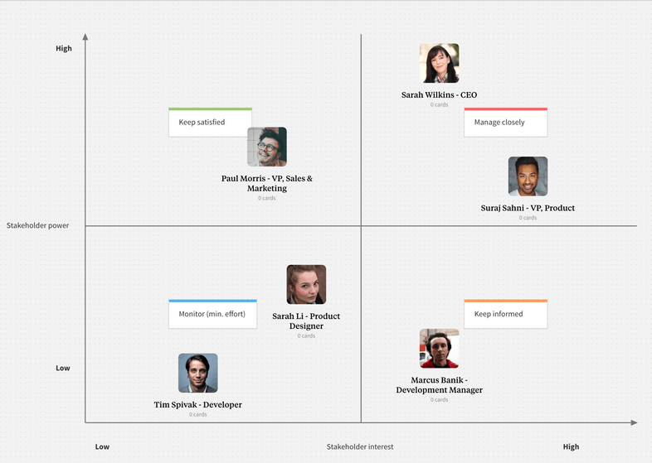
https://milanote.com/templates/stakeholder-mapping

Slide 53
Strategie
1
Recher-che
2
Ziele
3
Strategie
4
Content
5
Kura-tieren
6
Vermarkten
7
Messen
Wie passen meine Botschaften zu meinen Zielen?

Slide 54
Warum Strategie?
Strategie verhindert
„Blinde Kuh“-Spielen.
Man muss nicht raten
und hoffen,
sondern kann selber planen und steuern.
Mit strategischen Überlegungen kann man
sein Leben, den Einsatz von Ressourcen und den Erfolg planen, optimieren und gestalten.
Einfache und praktische Regeln und Methoden
helfen dabei, planvoll zum Ziel zu kommen.
Wer eine Strategie hat, weiß, was sie tut.

Slide 55
Strategie, Taktik, Operations
Operativ .
kurzfristig (> 1 Jahr)
konkret und detailliert,
betrachtet quantitativ die wertschöpfenden Prozesse.
Was machen wir? .
Aufgaben, die den Produktions- und Arbeits-ablauf im Unternehmen tagtäglich betreffen.
Taktisch .
mittelfristig (1-3 Jahre)
weniger detailliert
beschreibt die konkreten Maßnahmen und Tools.
Wie machen wir es? .
Taktiken sind die Mittel,
die eingesetzt werden,
um die strategischen Ziele zu erreichen.
Strategisch .
Langfristig (>3 Jahre)
grundsätzlich und global
legt grundlegende Ziele eines Unternehmens fest.
Warum machen wir es? .
Die Strategie definiert,
wo es hingeht, was das Ziel ist und warum es
erreicht werden soll.

Slide 56
Wenn Du nicht weißt, warum Du etwas tust,
wie sollen es andere wissen?
Simon Sinek

Slide 57
Know your „Why?“
Simon Sinek

Slide 58
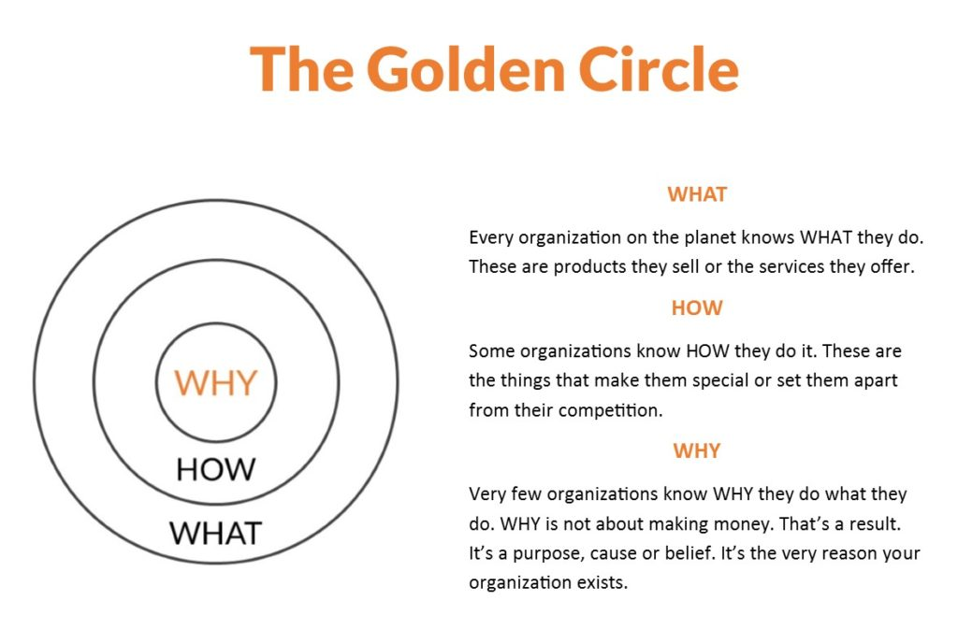
by Simon Sinek

Slide 59
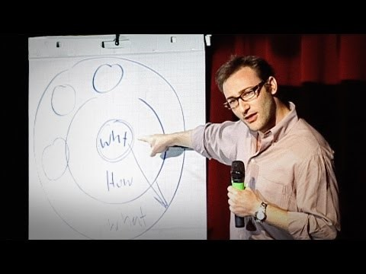
Simon Sinek: The Golden Circle, TED-Talk, ca. 20 Minuten lang

Slide 60
Die Leute kaufen nicht, was du tust,
sie kaufen, warum du es tust.
Simon Sinek

Slide 61
Vom „Why“ zur Story
Das „Why“ bestimmt unsere Story.
Das „Why“ ist
unsere Botschaft,
die wir transparent
machen wollen.
Das „Why“ sagt, warum wir besonders sind.
Das „Why“ sagt,
warum wir existieren.
Es sagt, warum es wichtig ist, dass es uns gibt.
Das „Why“ macht unsere Story erst attraktiv.
Wir müssen dieses „Why“ so genau wie möglich definieren. Fehlt es,
ist die Geschichte dünn.

Slide 62


Slide 63
Das „Why“ ist der Nutzen
„In einem unternehmerischen Kontext definiert das „Why“
den Purpose oder auch den
höheren Sinn einer Organisation.
Dieser Purpose bezieht sich
in meinem Verständnis
immer auf den Kunden.“
https://digitaleneuordnung.de/blog/why-how-what/

Slide 64
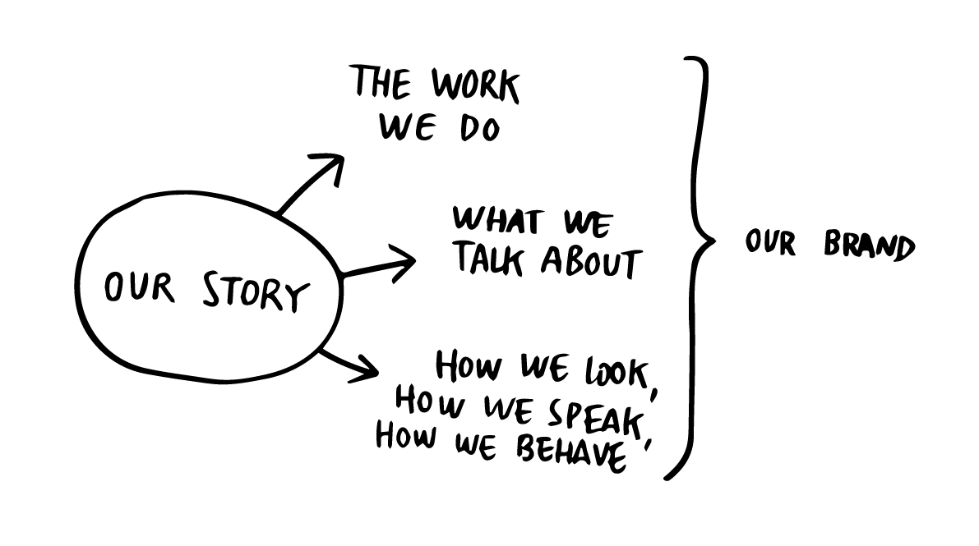

Slide 65
Aufgabe: 20 Minuten
Sucht Euch das „Why“ Eures Cases!
„inneres Why“: Woran „glaubt“ Ihr?
Was ist Eure Motivation? Worin seht Ihr einen Sinn?
Warum macht Ihr, was Ihr macht?
„äußeres Why“: Womit möchtet Ihr die Welt verändern?
Wie möchtet Ihr die Menschheit voranbringen?
Womit möchtet Ihr in die Geschichte eingehen?
Warum wird die Welt hinterher nicht mehr die gleiche sein wie zuvor?

Slide 66
Strategisches Vorgehen
6
Komplexität der Situation
7
top-down bottom-up
8
in die Abläufe einbinden
9
Steuerung der Umsetzung
10 permanente Aufgabe
1
Gegenstand und Begriffe
2
Strategie-Verständnis
3 Systematisch oder intuitiv
4
Handlungs-spielraum
5
Anschluss-fähigkeit

Slide 67
Gegenstand und Begriffe
Purpose
Komprimierte Kernaussage, abgeleitet aus dem Leitbild
Mission
Zweck, Vision,
Werte, Leitsätze
Warum existiert das Unternehmen?
Leitbild
Corporate Identity
Strategische Ziele
Vision
Strategie
Strategische Maßnahmen
Messbare, zu erreichende Ergebnisse
Aufbau eines dauerhaften Wettbewerbsvorteils
Aufgaben, die zur Erreichung der strategischen Ziele erforderlich sind

Slide 68
Strategie-Verständnis
Wir brauchen ein Verständnis dafür, dass eine Strategie überhaupt notwendig und hilfreich und sinnvoll ist.
Denn Strategie bedeutet Verzicht:
Worauf möchten wir uns fokussieren, was lassen wir außer Acht?
Welche Ressourcen setzen wir wofür ein, was machen wir nicht?
Welchen Weg beschreiten wir, um einen dauerhaften und schwer nachahmbaren Wettbewerbsvorteil zu erreichen? Welche anderen Wege beschreiten wir nicht?
Wie begründen wir, warum wir genau das tun, was wir tun?

Slide 69
Systematisch oder intuitiv
Systematisch
„Kopf“
Intuitiv
„Bauch“
Präzise Analyse
Methodisches Vorgehen
Pochen auf Kausalität
Wunsch nach mehr Informationen
Aufbau auf Erfahrung
Verlassen auf die eigene Intuition
Situative Plausibilität
Komplexitätsreduktion
„Derart wichtige Fragestellungen
bedürfen einer sorgfältigen
Analyse, Planung, Entscheidung!“
„Wenn ich bei strategischen Fragen nicht meine Erfahrung und mein Einschätzungsvermögen einbringen kann – wann dann?“

Slide 70
Handlungsspielraum
Handeln
in der Krise
Eigene Position schwach
Eigene Position
stärker
Eigene Position
stark
Keine Zeit für Strategie
Beherrschung der Krise
Keine Ressourcen für Strategie
Konzentration auf das Wesentliche
Strategie erlaubt
Wettbewerbsvorteile
Strategie sorgt für Alleinstellungsmerkmal

Slide 71
Five Ps for Strategy
Plan
Ploy
Pattern
Strategy
1987 unterscheidet der kanadische Wirtschaftswissenschaftler
Henry Mintzberg
fünf Sichtweisen für Organisationsstrategien:
“5 P’s of Strategy”.
Pers-pective
Position

Slide 72
Five Ps for Strategy
Plan
Pattern
Position
Perspective
Ploy
Strategie als planvolles Vorgehen: Was ist das angestrebte Ziel?
Wie kommen wir dahin?
Strategie als Muster: Frühere Entscheidungen scheinen eine Struktur aufzuweisen.
Strategie wird als eine Position im Markt ver-standen, die das Unternehmen einnehmen will.
Strategie als die Art und Weise, wie eine Organisation agiert. Sie schaut auf die große Vision.
Strategie kann man auch als eine Art „List“ verstehen. Mit ihr können Konkurrenten ausgetrickst werden.

Slide 73
top-down oder bottom-up
Oberste Leitungsebene
Untere Leitungsebene
Oberes Management
Mittleres Management
Unteres Manag.
Arbeits-ebene
Konzern- leitung
Geschäftsbereich A
Regional-direktion A
Geschäftsbereich B
Arbeitsebene
Unter-bereich A1
Arbeitsebene
Unter-bereich B3
Arbeitsebene
Oder ganz andere Formen…

Slide 74
in die Abläufe einbinden
Strategieprozess
Einmalaktion = sinnlos
Kein „Alignment“!
Tagesgeschäft

Slide 75
in die Abläufe einbinden
Hohes „Alignment“!
Einbindung = sinnvoll
Strategieprozess
Tagesgeschäft

Slide 76
Steuerung der Umsetzung
Ressourcen, Zeit, Zuständigkeit
Ziel 1
Maßnahme 1
Ziel 2
Maßnahme 2
Ressourcen, Zeit, Zuständigkeit
Ziel 3
Maßnahme 3
Ressourcen, Zeit, Zuständigkeit
Ziel 1 erreichbar/erreicht?
Stimmt die Richtung?
Ziel 3 erreichbar?
Ziel 3 erreicht?
Quartal 1
Quartal 2
Quartal 3
Quartal 4
Quartal 5
Quartal 6

Slide 77
permanente Aufgabe
Neu nachdenken
Ziele definieren
Maßnahmen abstimmen
Maßnahmen durchführen
Ziele überprüfen
Strategie ist kein Sprint!
Strategie ist ein Kreislauf.
Siehe: Matthias Hirzel: Strategie. Begriffe, Aspekte, Kontext, in: Hirzel, Zub, Dumler (hg.): Strategische Positionierung, Wiesbaden 2016

Slide 78
Was ist Content-Strategie?
„Content-Strategie ist ein ganzheitlicher langfristiger Ansatz zur strategischen Planung und Umsetzung von Web-Inhalten. […]
Content-Strategie will die Kommunikation von Organisationen am Wert der Inhalte für ihre Benutzer ausrichten.
Anwendungsorientierte Disziplin, die Organisationen das Handwerkszeug liefert, um ganzheitliche Inhaltsstrategien zu entwickeln und organisationsweit zu etablieren.
Radl & Wittenbrink, Content-Strategie,
In: Zerfaß/Pleil: Handbuch Online-PR, Köln 2017, S. 127

Slide 79
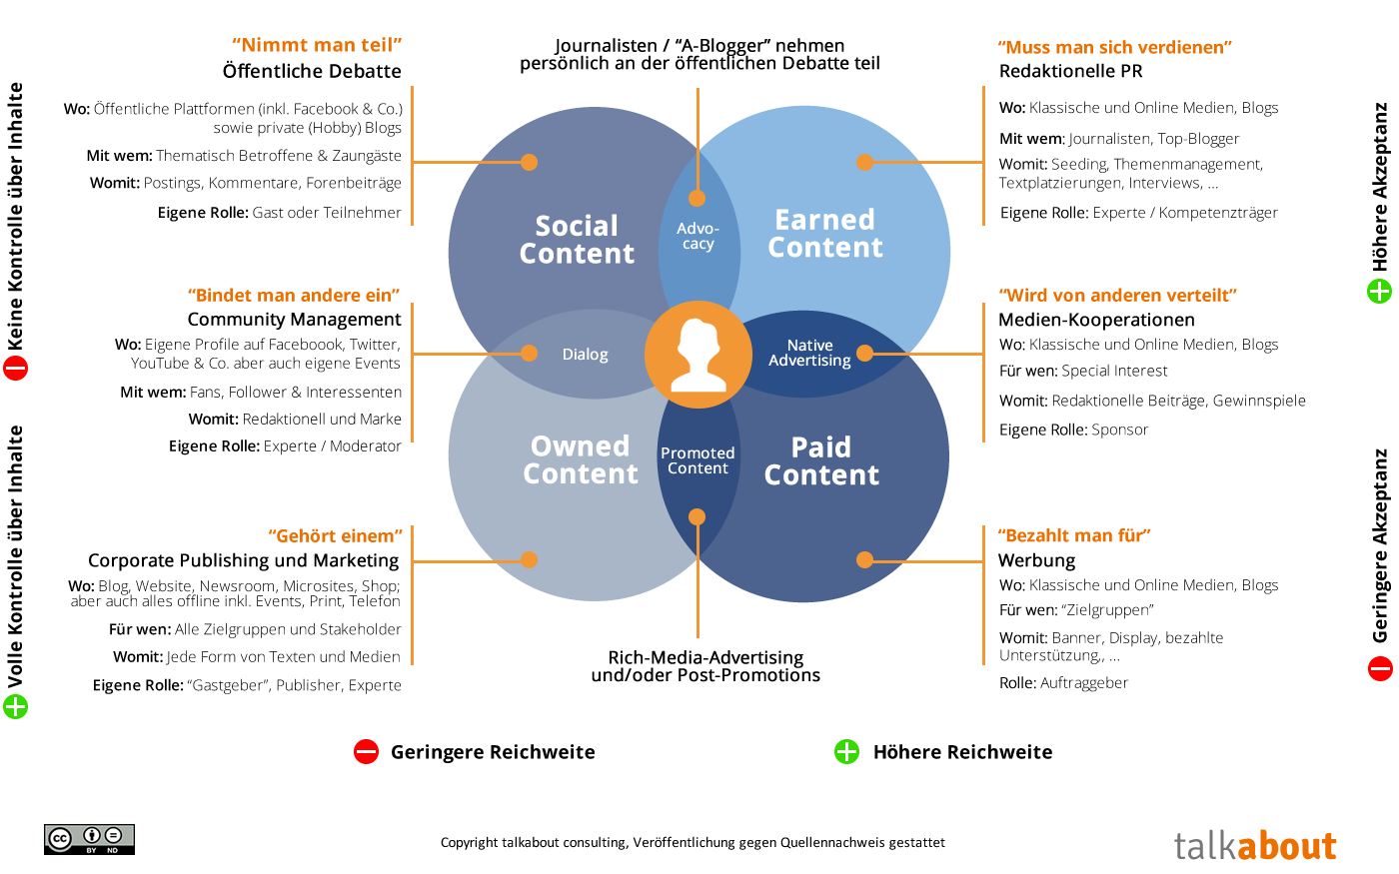

Slide 80


3H-Modell von YouTube
Hero
Hero
Hero
Hub
Hub
Hub
Hub
Hub
Hygiene Hygiene Hygiene Hygiene Hygiene Hygiene Hygiene Hygiene Hygiene Hygiene
| Jan | Feb | Mär | Apr | Mai | Jun | Jul | Aug | Sep | Okt | Nov | Dez |

Slide 81
Hero, Hub, Hygiene
Hero-Content erreicht direkt die Herzen der Fans.
Hub-Content bedient Surf-Interessen der Fans.
Hygiene-Content beantwortet konkrete Fragen.

Slide 82
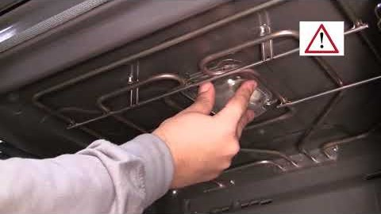


Hygiene-Content
Content, der glücklich macht.
Beantwortet Fragen.
How-Tos, Rezepte, Anleitungen, Wiki-Artikel.

Slide 83
Übung
Versetzen Sie sich in die Lage Ihrer wichtigsten Nutzergruppe:
Welche Fragen stellen sich Nutzer auf dem Weg vom Aufkeimen eines Bedürfnisses bis zum Warenkauf im Online-Shop?
Welche Tipps und Ratschläge könnten Nutzer gut gebrauchen, um meine Produkte möglichst erfolgreich und effizient einzusetzen?
Vor welchen Fehlern im Kontext der Kaufentscheidung möchte ich meine Nutzer gerne bewahren? Mit welchen Informationen finden sie genau das passende Produkt?

Slide 84
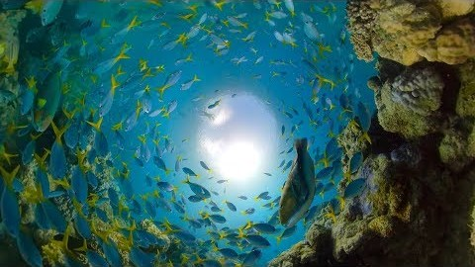
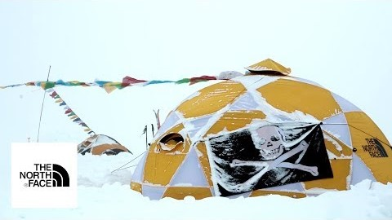

Hub-Content
Content, der süchtig macht.
Evergreen-Storys, Lust auf mehr machen: Man klickt sich von einem zum anderen durch, ist wie gefesselt.

Slide 85
Übung
Sie bekommen den Auftrag, eine Serie zu produzieren.
Welches Thema beherrsche ich so gut und tiefgreifend, dass ich dazu über lange Zeit regelmäßig publizieren kann? Ist es ein methodischer Ansatz oder ein langlebiger Konsumtrend?
Welche Anlässe gibt es über das Jahr verteilt, die als Ankerpunkte für verschiedene Schwerpunkte dienen können – Festtage, Jubiläen, Jahrestage oder Neuerscheinungen auf dem Markt?
Benötige ich für meine Serie irgendwelche »Helden«, die Eigenschaften meiner Kunden widerspiegeln und anhand derer ich mein Thema möglichst realitätsnah kommunizieren kann?

Slide 86
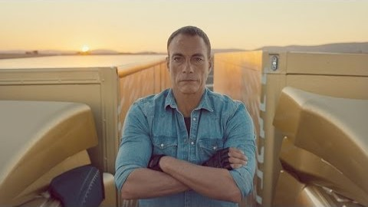
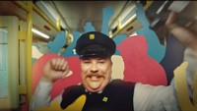
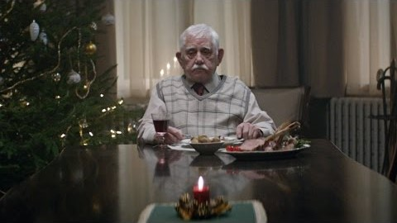
Hero-Content
Content, der ansteckt und uns den Atem raubt.
Brilliant, dramatisch, atemberaubend, frech, unerhört – Content, der uns sprachlos macht und viral wird.

Slide 87



Inspiriere
Erzähle interessante Geschichten rund um Deine Organisation.
Sorge für „Wow“-Effekte.
Bilde
Biete Deinen Fans nützliche Informationen, die ihnen Mehrwert bieten und ihr Wissen erweitern.
Unterhalte
Überrasche Deine Fans und amüsiere sie, gerne mit möglichst spektakulären Inhalten.

Slide 88
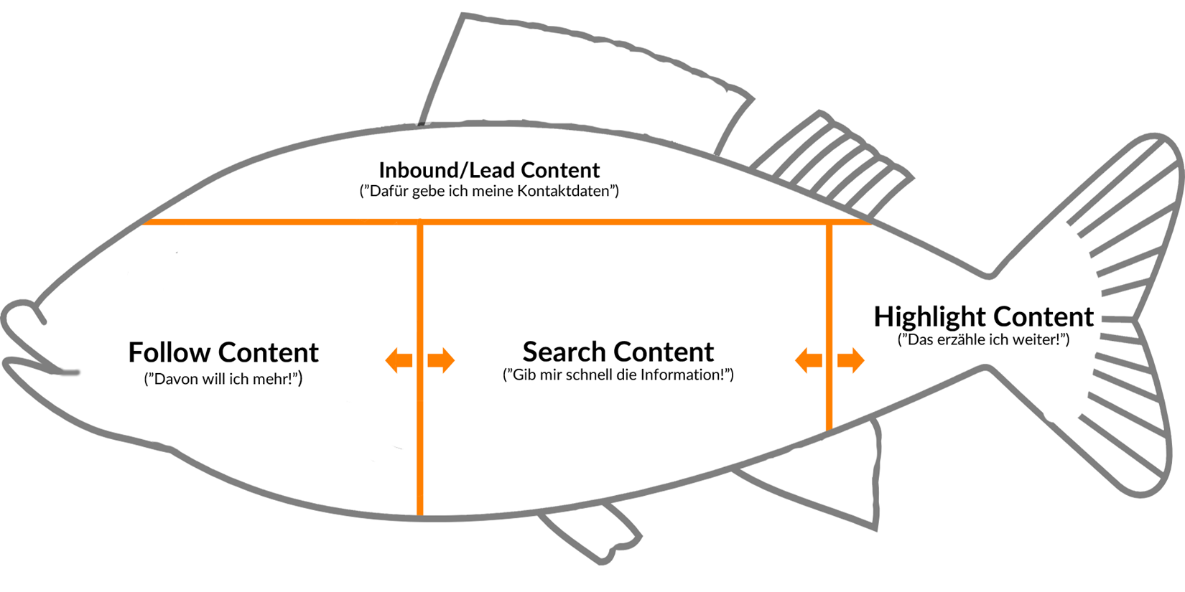
FISH-Modell und Content Radar
Von Kommunikationsberater Mirko Lange, München

Slide 89
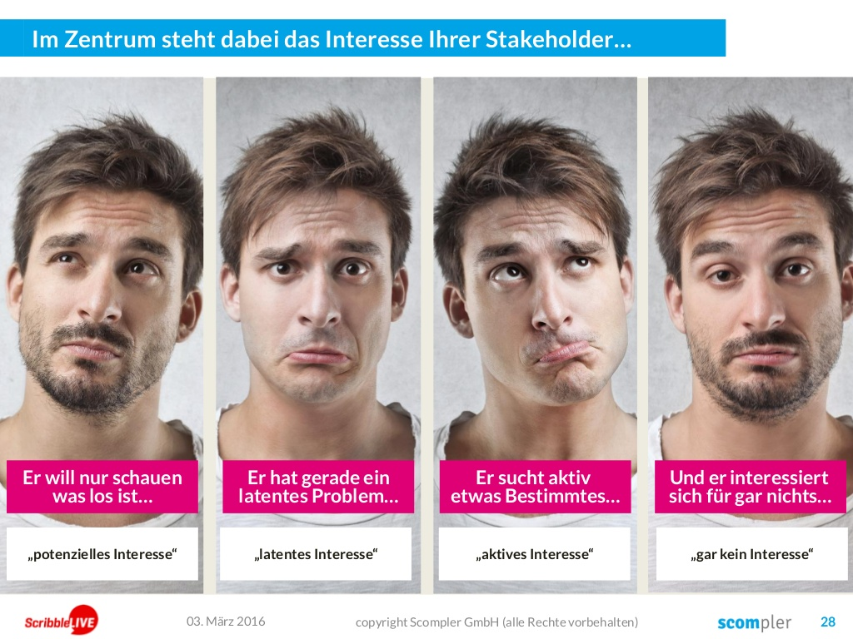

Slide 90
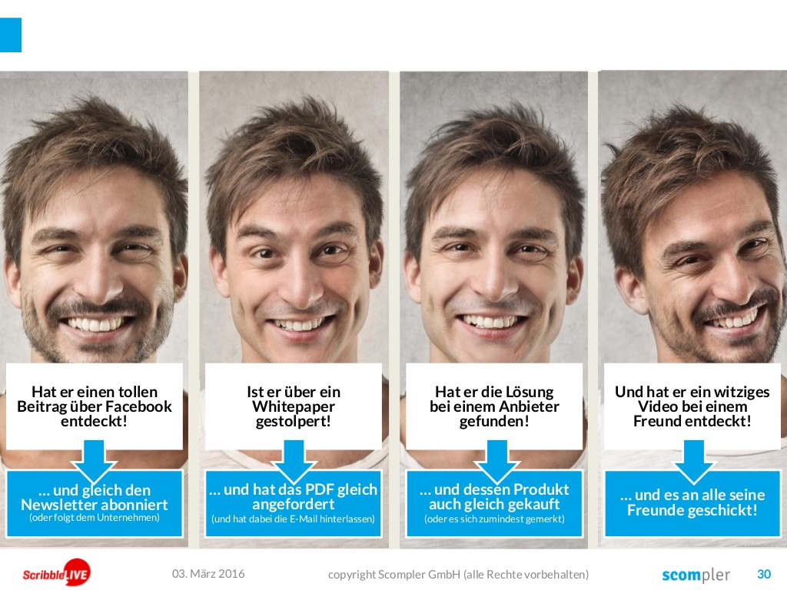

Slide 91
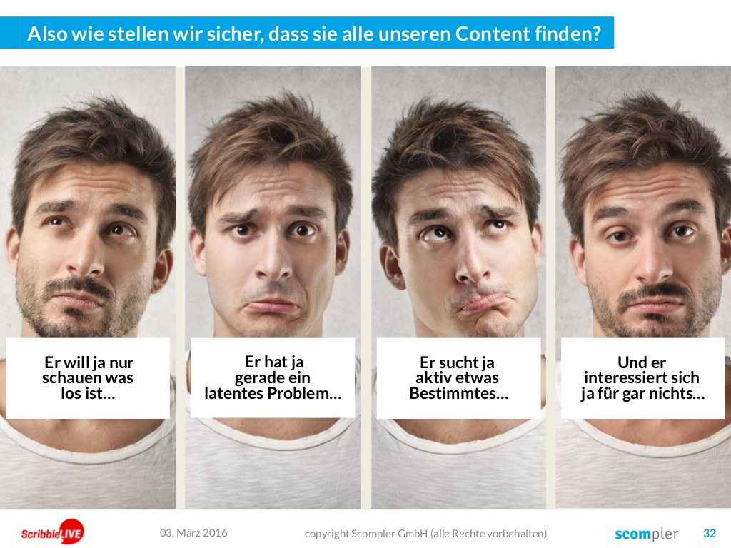

Slide 92
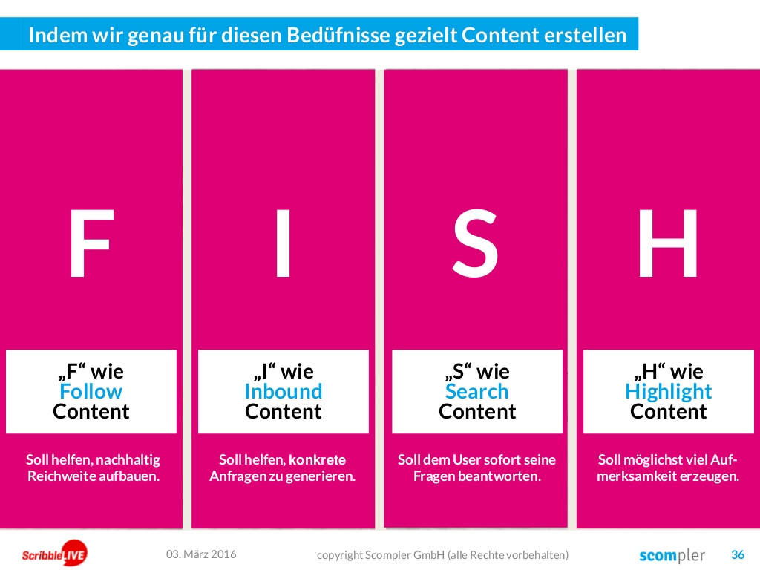

Slide 93
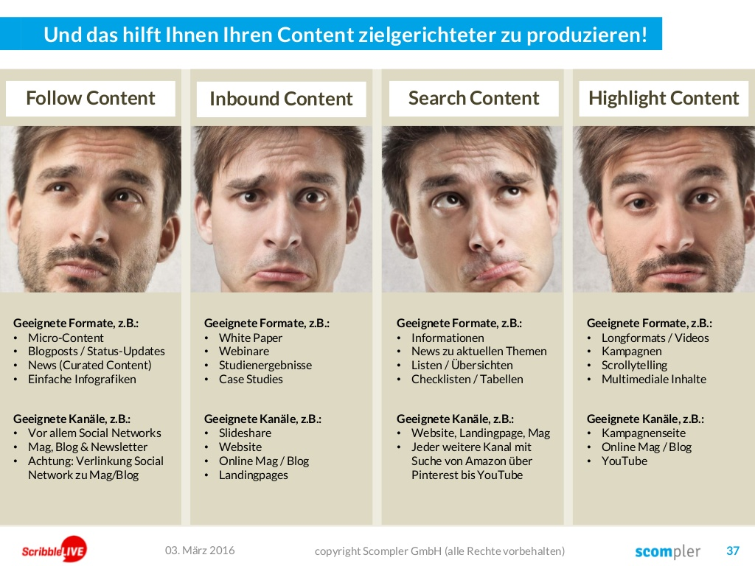

Slide 94
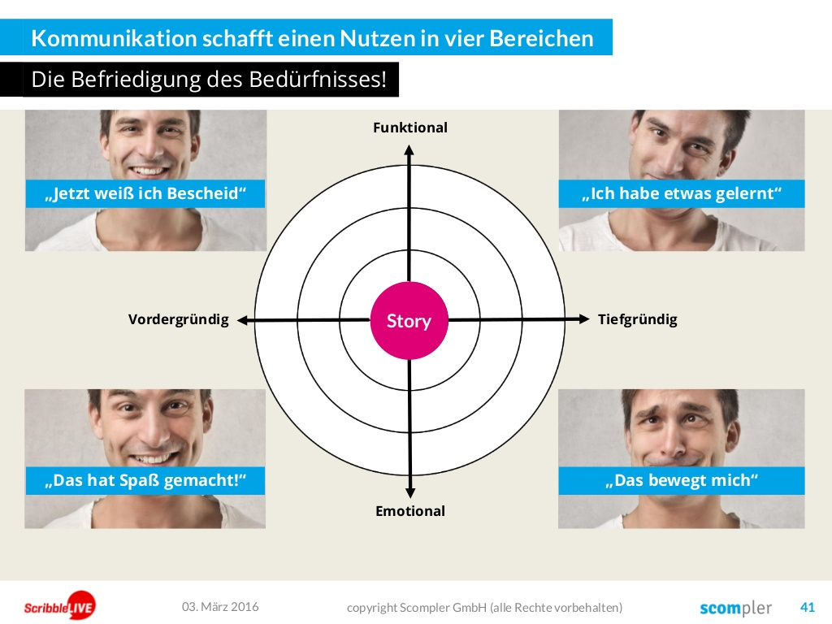

Slide 95
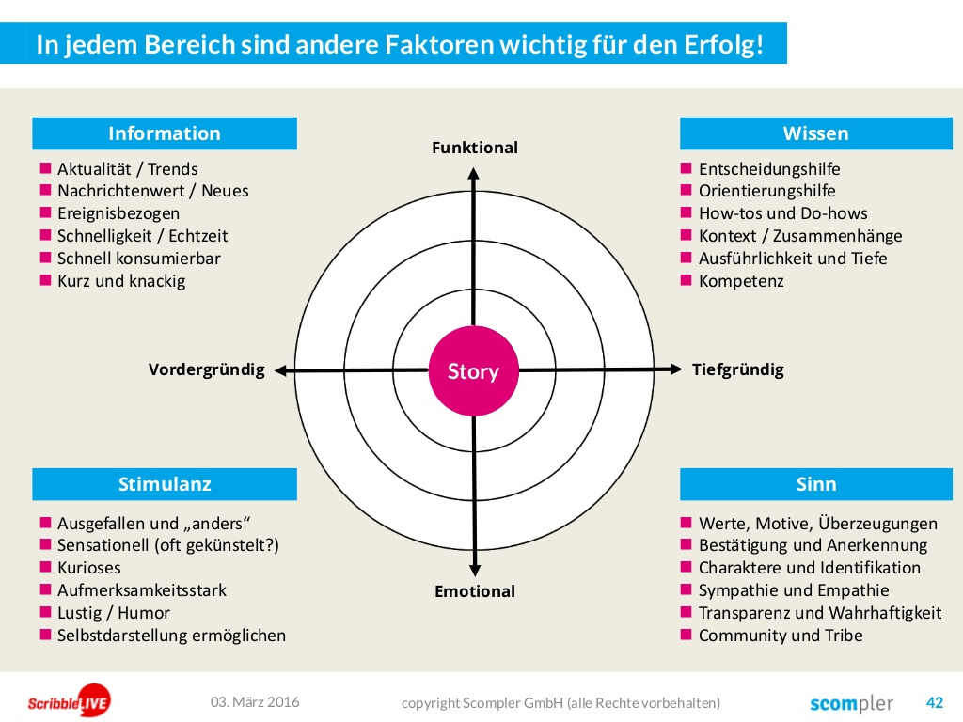

Slide 96
Content erstellen
1
Recher-che
2
Ziele
3
Strategie
4
Content
5
Kura-tieren
6
Vermarkten
7
Messen
Wie komme ich an gute Inhalte?

Slide 97
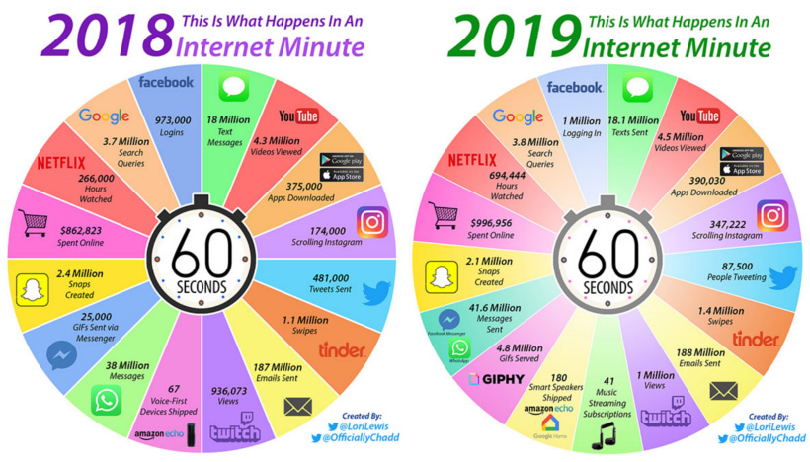

Slide 98
Die Content-Ampel
  Welches sind die strategischen und Kommunikationsziele, die wir mit der Contentstrategie verfolgen?
  Welche Bezugsgruppen/Gesprächspartner wollen wir erreichen?
  Welche Bedürfnisse haben diese Bezugsgruppen?
  Wo finden wir diese Bezugsgruppen und wann erreichen wir sie?

Slide 99
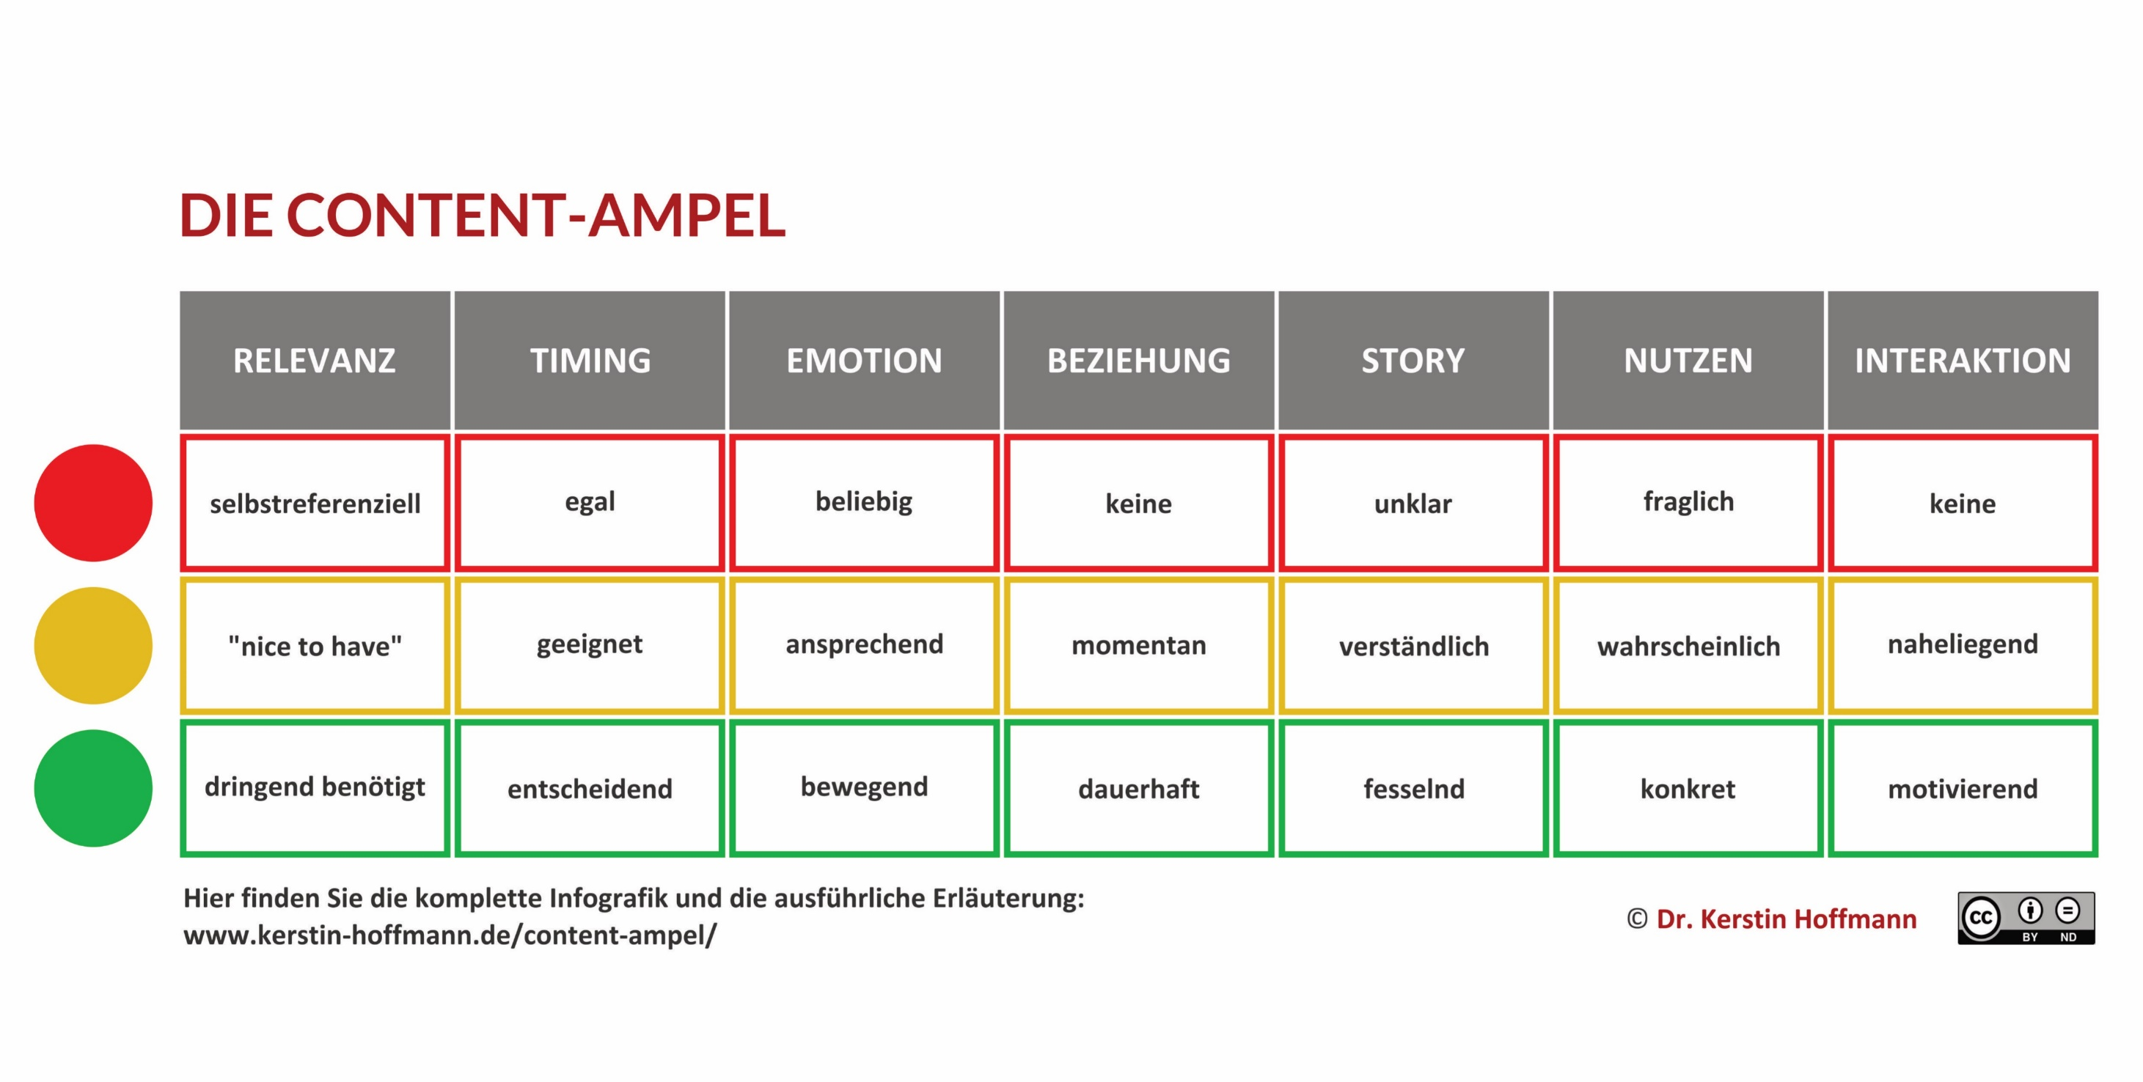

Slide 100
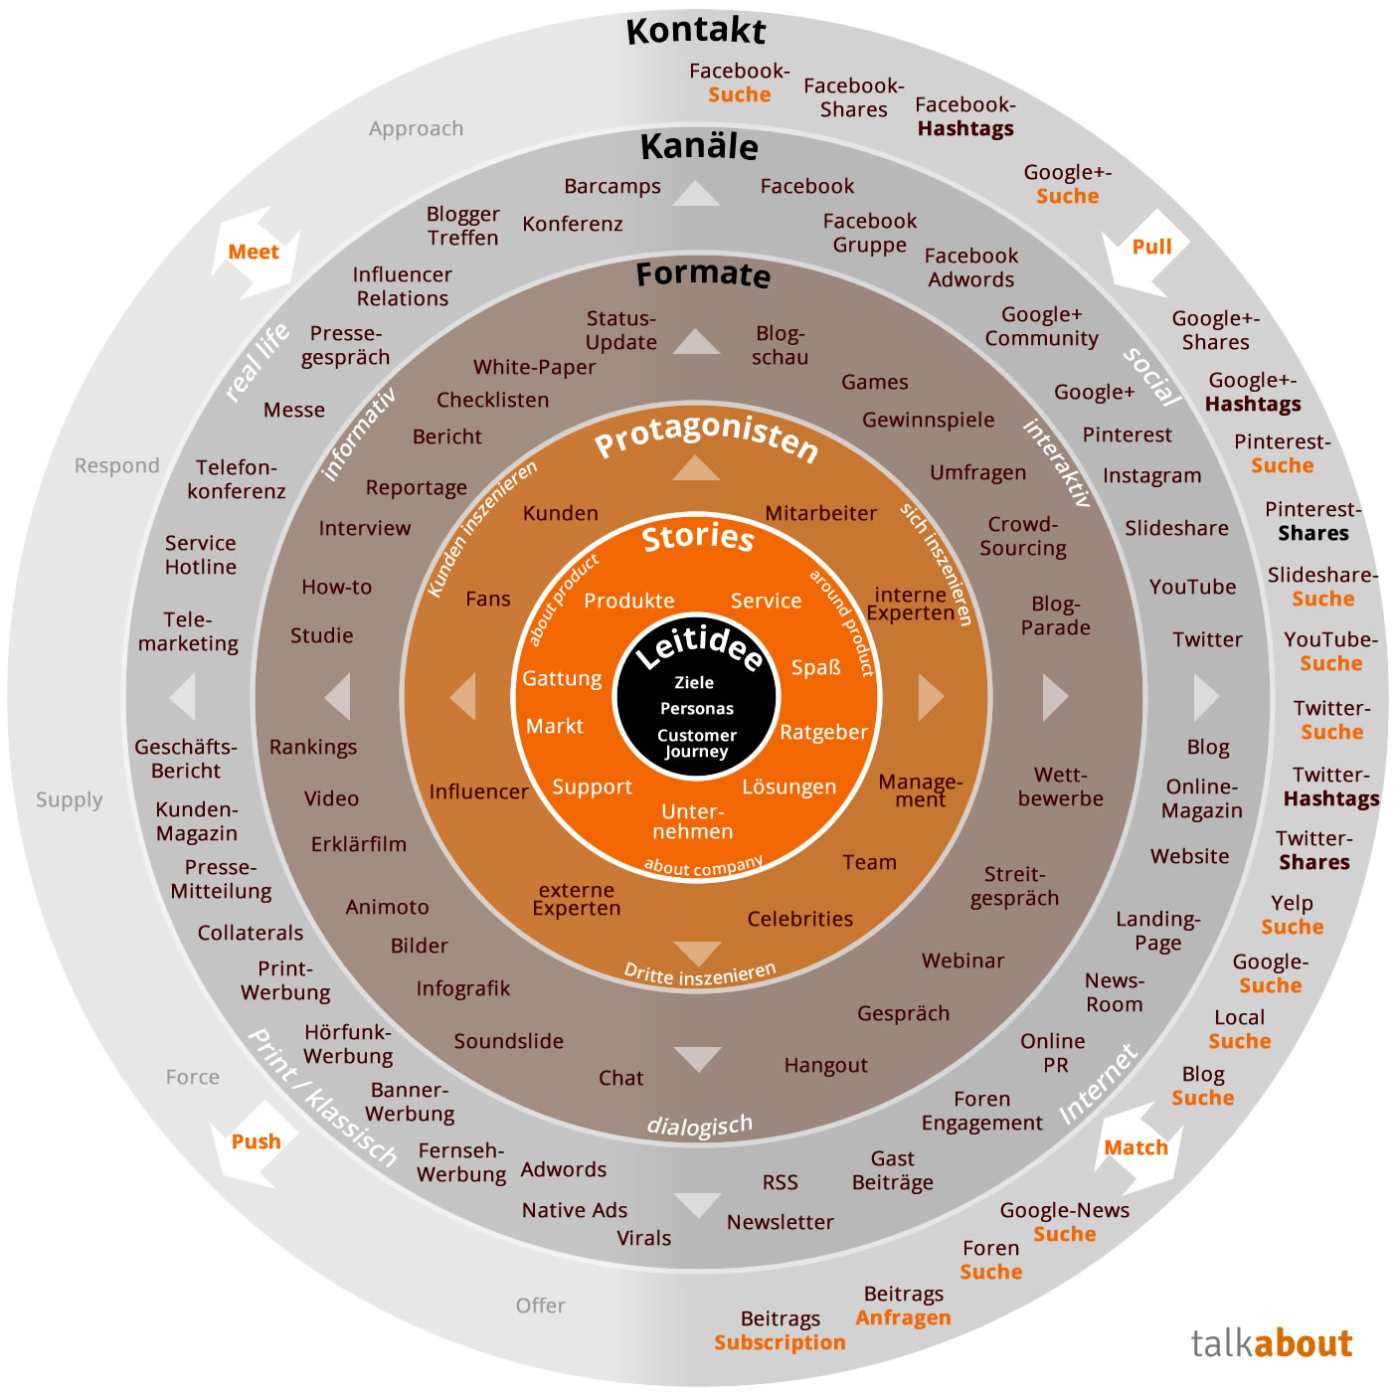
Der Story Circle
Von Kommunikationsberater Mirko Lange, München

Slide 101
Kreative Leitidee

Slide 102
Kreative Leitidee
Sie öffnet einen interessanten Möglichkeitsraum in den Köpfen.
Sie hat den Zeitgeist reflektiert
und geht souverän mit kritischen Gegentrends um.
Sie löst unmittelbar Fragen aus.
Sie lässt spannende Hypothesen über den Absender einer Kampagne zu.
Sie inspiriert alle Beteiligten (sogar routinierte Grafiker und Texter).
Sie strahlt unmittelbar Kraft aus.
Sie ist eine originäre gedankliche Schöpfung.

Slide 103
Kern der guten Geschichte
„Die kreative Leitidee hilft unserem kritischen Publikum, ein Thema neu zu sehen und zu denken. Kreative Leitideen, wie wir sie brauchen, nehmen einen spielerischen Perspektivwechsel vor oder ziehen einen interessanten Vergleich: Sie sind der Kern einer guten Geschichte.“
„Die ‚kreative Leitidee‘ [kann] ein entscheidender Denkschritt sein, um die intellektuelle und emotionale Wirkung von Kommunikation zu fixieren. Dazu muss sie sich nur ein wenig nach der Decke strecken.“
(Jan-Philipp Sonnenberg)
https://www.kompaktmedien.de/was-ist-eine-kreative-leitidee-und-wozu-brauchen-wir-sie/

Slide 104
Was soll eine Leitidee?
Sie öffnet einen interessanten Möglichkeitsraum in den Köpfen.
Sie hat den Zeitgeist reflektiert
und geht souverän mit kritischen Gegentrends um.
Sie löst unmittelbar Fragen aus.
Sie lässt spannende Hypothesen über den Absender einer Kampagne zu.
Sie inspiriert alle Beteiligten (sogar routinierte Grafiker und Texter).
Sie strahlt unmittelbar Kraft aus.
Sie ist eine originäre gedankliche Schöpfung.
https://www.kompaktmedien.de/was-ist-eine-kreative-leitidee-und-wozu-brauchen-wir-sie/

Slide 105
Key Visual
visuelles (und akustisches) Grundmotiv, das die Positionierung einer Marke oder eines Unternehmens abbildet. Ein Schlüsselbild bestimmt den langfristigen visuellen Auftritt von Marken und Unternehmen (z.B. Marlboro Cowboy, Milka Kuh).
Das Key Visual ist immer eng mit der Marke verknüpft. Oft wird es sogar stärker mit der Marke verknüpft als das Logo – ganz gut sieht man das am Beispiel Milka-Kuh. Es gehört nicht direkt zum Logo, kann aber ein wichtiges Zusatzelement sein. Deshalb ist es sinnvoll, sich schon beim Logo-Design zu überlegen, welches Key-Visual man verwenden möchte.

Slide 106
Vorteile von Key Visuals
Unterstützung
der Positionierung
Erzeugen
von Emotionen
Kommunizieren des
Kundennutzens
Authentisch
Schnell zu erfassen
und verständlich
Steigerung der
Wiedererkennung
Auf alle Medien
anwendbar
Erhöhung der
Aufmerksamkeit
Einzigartig
Kundenorientiert

Slide 107
Slogan
Stammt vom schottisch-gälischen sluagh-ghairm (ausgesprochen [ˈsˠɫuəˌɣɛɾʲəm]) ab:
sluagh – Volk, Heer,
gairm – Ruf.
Ein Slogan ist damit der Sammelruf der Clans in Friedenszeiten und der Sammel- und auch Schlachtruf während des Kampfes in Kriegszeiten.
Der Slogan soll in kompakter Form eine Aussage vermitteln und die Öffentlichkeit schlagartig beeinflussen.

Slide 108
Eigenschaften von Slogans
Betonung der Vorteile: „Vorsprung durch Technik“
Unterschied zur Konkurrenz: „Freiheit statt Sozialismus“
Einfache und treffende Aussage: „Atomkraft, nein danke“
Humor: „Wir können alles. Außer Hochdeutsch“
Herausstellung als Besonderheit: „Nie war er so wertvoll wie heute“
Glaubwürdigkeit und Anschaulichkeit: „Und läuft und läuft und läuft“
Vermittlung positiver Gefühle: „Yes We Can“
Vermittlung von Wünschen oder einem Bedarf: „Ohne Ö fehlt dir was“

Slide 109
Kernbotschaft

Slide 110
Fragen stellen!
Erfüllt das Unternehmen ein ganz besonderes Bedürfnis der Menschen? Welches könnte das sein? Wie könntet ihr es verpacken?
Haben unsere Angebote und Produkte besondere emotionale oder faktische Nutzen? Wo haben sie das schon bewiesen? Wo werden sie eingesetzt?
Ist die Qualität unserer Arbeit einzigartig? Bieten wir wirklich ungewöhnlichen Service an?
Ist der Beweggrund, warum wir tun, was wir tun, einzigartig und für Menschen von Bedeutung?

Slide 111
Inhalt und Tonalität!
Inhalt: Genau definieren, was das Unternehmen einzigartig und besonders macht. Warum existiert es?
Ton: Hängt von den Dialoggruppen ab. An diese anpassen.
Bei jüngeren Menschen lockererer Sprachstil,
bei seriösen Geschäftsleuten eher seriös - klar.
Welche Dialoggruppe werden eher mit Fakten, welche eher auf der emotionalen Ebene angesprochen?
Formuliert eine Corporate Identity und eine Corporate Language. Diese hilft dabei, einen einheitlichen Stil und Ton bei der Kommunikation zu etablieren.

Slide 112
6 Faktoren für eine gute Botschaft
Unsere Botschaft muss eine gewisse Fallhöhe haben und für unsere Zielgruppen relevant sein.
Die Botschaft muss interessant sein.
Die Botschaft muss klar und verständlich sein und darf keinen Raum für Missverständnisse und Verwechslungen lassen.
Die Botschaft sollte unseren Zielgruppen einen Mehrwert bieten.
Die Botschaft sollte wahr sein. Ihr Inhalt und die Argumente müssen plausibel und stichhaltig sein.
Die Botschaft sollte Emotionen auslösen, indem sie anspricht, wo es wirklich „brennt“.

Slide 113
Aufgabe: Kernbotschaften finden
Um eine Kernbotschaft zu entwickeln, greifen wir auf die Erkenntnisse der SWOT-Analyse zurück.
Also: Analysiert zuerst die Stärken und Chancen, Schwächen und Gefahren und entwickelt daraus vier Teilstrategien.
Analysiert dann, welche Dialog- und Anspruchsgruppen es gibt, was sie von Euch in welchem Umfang erwarten und wo ihr sie wie erreichen könnt.
Versucht dann, daraus Teilbotschaften zu bilden: Wer will was wann wo von Euch hören?
Versucht zum Schluss, aus diesen Teilbotschaften eine gemeinsame Botschaft zu extrahieren.

Slide 114
Aufgabe: Videos gucken ;-)
Es folgen wieder zwei Videos.
Bitte schauen Sie sich die beiden an und machen Sie sich gerne Notizen.
Wir diskutieren danach über die beiden Videos.
Wir sehen uns in 15 Minuten!

Slide 115
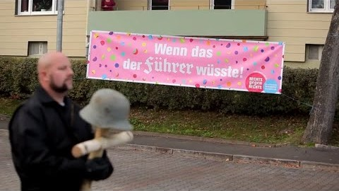

Slide 116


Slide 117
Präsentation
1
Recher-che
2
Ziele
3
Strategie
4
Content
5
Kura-tieren
6
Vermarkten
7
Messen
Wie stelle ich meine Inhalte zusammen?

Slide 118
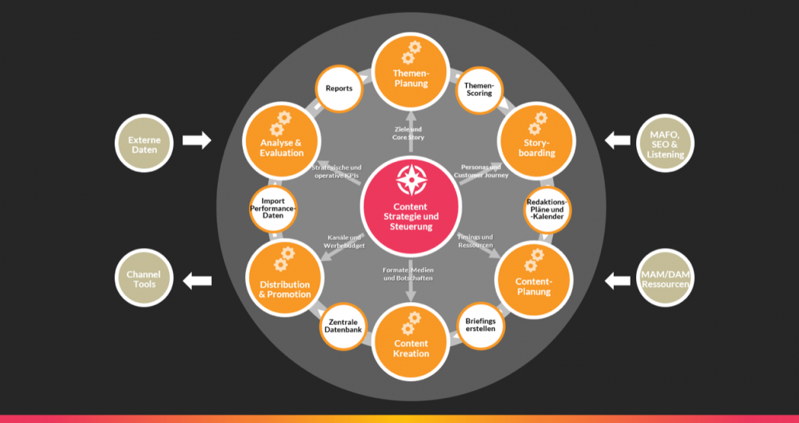

Slide 119
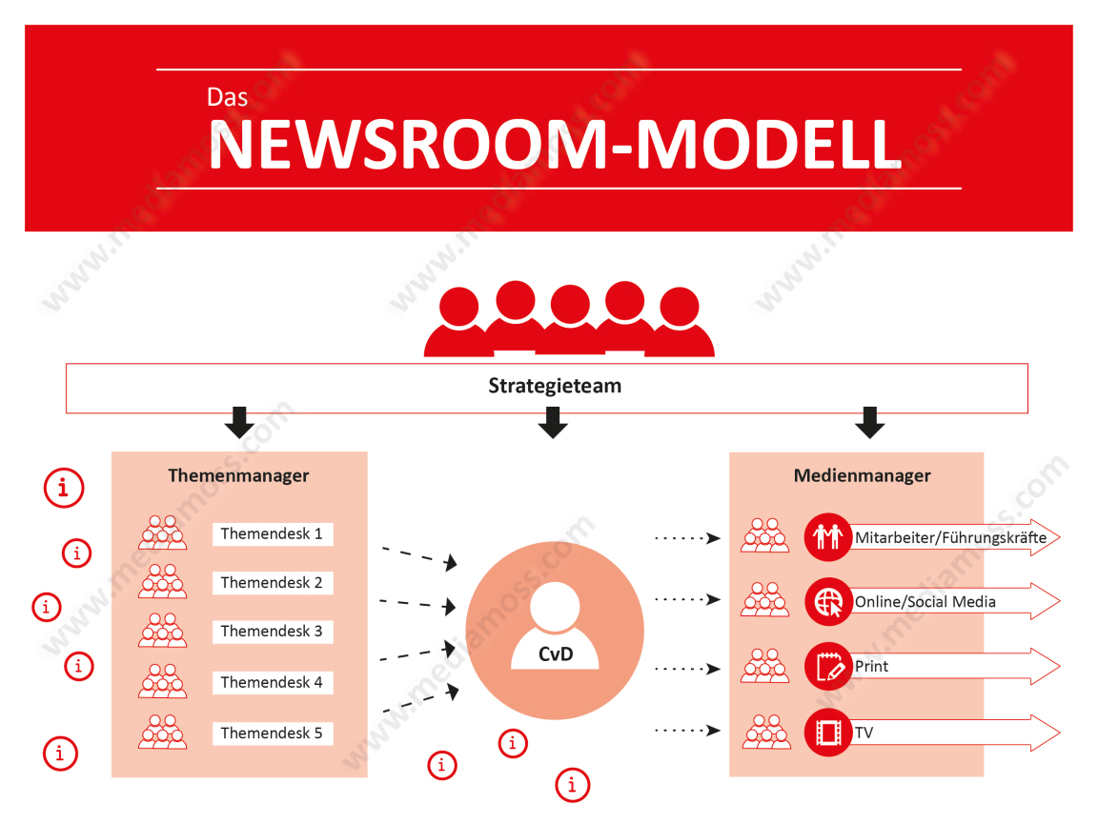

Slide 120
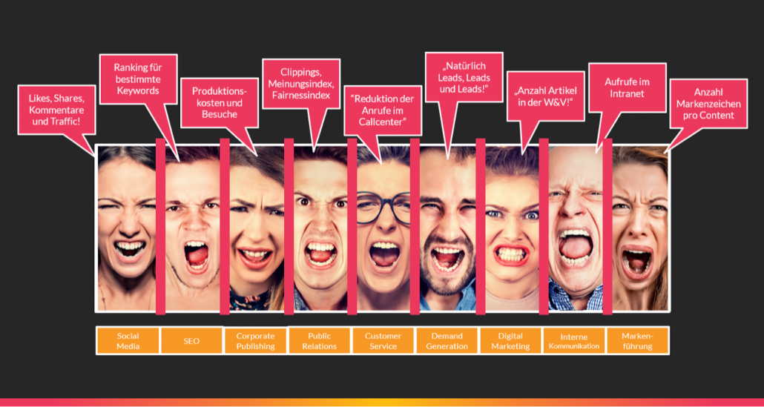

Slide 121
Vermarktung
1
Recher-che
2
Ziele
3
Strategie
4
Content
5
Kura-tieren
6
Vermarkten
7
Messen
Wie werde ich gefunden, meine Inhalte geklickt?

Slide 122
Empfehlungs- marketing
Blogs
Suchmaschinen
Foren
Online-Magazine
Facebook
Twitter
E-Mail
Instagram
Instant Messenger
Social News Portale
Frage-Antwort Portale
Social-Bookmark-Portale

Slide 123
Was müssen Influencer haben?
Professionalität
Aufrichtigkeit
Humor
Kultiviertheit, Stil
Verträglichkeit
Leidenschaft

Slide 124
Influencer-KPIs
Zu den KPIs, die bei der Auswahl der Influencer eine Rolle spielen, gehören
die Glaubwürdigkeit und
der wahrgenommene Coolnessfaktor des Influencers
sowie dessen Aktivierungsstärke.
Kennzahlen mit Blick auf die Follower sind in erster Linie deren Bindung an den Influencer, aber auch ihr Konsumverhalten, Einstellungen und Themeninteressen.

Slide 125
Markensympathie
Reichweite ist nicht mehr alles!
Brand Fit und Audience Fit sind beim Influencer-Marketing mindestens genauso wichtig!
Das erklärt auch den aktuellen Trend, warum Marken immer häufiger Micro-Influencer mit weniger als 50.000 Followern für Nischenthemen einsetzen.
Grund: Vor allem eine hohe Bindung der Follower an den Influencer.
Dies zahlt auf die Glaubwürdigkeit einer Kampagne ein.
Follower-Bindung und Markensympathie in den Blick nehmen.

Slide 126
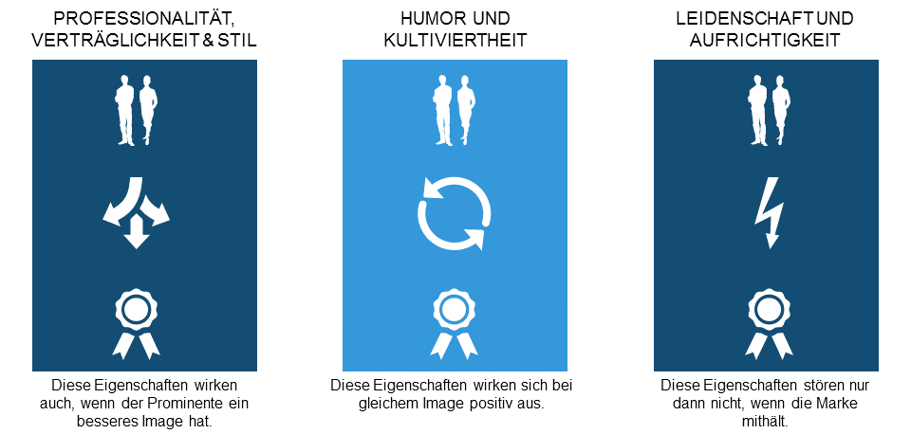
Brand fit

Slide 127
Die Images müssen zusammenpassen!
Marken- und Prominentenimage müssen zusammenpassen, sonst droht ein negativer Testimonial-Effekt.
Christoph Maria Herbst als tyrannischer Versicherungschef Bernd Stromberg ist Testimonial für die Versicherung Knappschaft.
Auch wenn seine Rolle mit der Versicherungsbranche assoziiert wird, passt weder der egoistische und unsoziale Bernd Stromberg zu einer am Wohl ihrer Kunden interessierten Krankenversicherung, noch das humorvolle Testimonial zu einer ernsten Marke wie der Knappschaft.

Slide 128
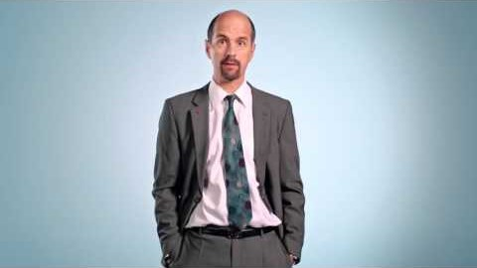

Slide 129
Glaubwürdigkeit ist wichtig!
Marken wollen vor allem von der Glaubwürdigkeit des engagierten Testimonials profitieren und erwarten hier eine Stärkung ihres Images.
Diese erhoffte Testimonialwirkung tritt jedoch in den wenigsten Fällen kurzfristig ein!
Die Marke muss sich entweder langfristig in einem Bereich engagieren, z.B. mit einem Markenbotschafter in spezifischen Musik- oder Sportarten.
Oder sie kann sich mit einem ebenfalls für Fehltritte bekannten Prominenten auf den Weg zurück zur Glaubwürdigkeit machen.

Slide 130
Studie „Influencer Facts“
Zielgruppen: Wen erreicht welcher Influencer? Wie unterscheiden sich die Zielgruppen der Influencer in Bezug auf Demografie, Themeninteressen, Konsumverhalten und Mediennutzung?
Branding: Vermittelt der Influencer die Botschaft des Werbungtreibenden und wird er als Meinungsführer wahrgenommen? Wie steht es um seine Sympathiewerte, sein Image und seine Authentizität?
Engagement: Wie stark ist die Beziehung des Influencers zu seinen Followern und Fans? Wie stark sind Interaktionsrate, Engagement und seine Empfehlungsstärke ausgeprägt?

Slide 131
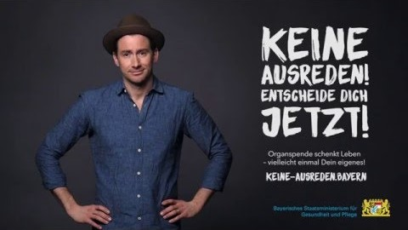

Slide 132
7 Tipps zum Influencer-Marketing
Disziplin: gleichwertiges Instrument neben den klassischen Kanälen.
Ziele: Reichweite, Engagement, Markensympathie und Markenbekanntheit.
Zeitplanung: Influencer-Marketing unterstützt die anderen Maßnahmen gezielt.
Einheit und Differenzierung: Wiedererkennung durch einheitliche Kampagnenelemente wie Logos, Farben, Tonalitäten, Slogans oder Werbecharaktere über alle Maßnahmen hinweg. Jeder Kanal spielt seine Stärke aus: Blogs leben von tiefergehenden Texten, Instagram von der Veranschaulichung durch Bilder und Banner benötigen Elemente wie Call-to-Action.

Slide 133
7 Tipps zum Influencer-Marketing
Strukturierte Mediaplanung: Wie gut passen die Follower der ausgewählten Influencer und die Influencer selbst zur Marke? Welche Interessen haben der Influencer und seine Community, wie beliebt ist der Influencer bei seinen Followern, welchen Qualitätsanspruch hat der Influencer an seinen Content . Und: ist er in der Lage, seine Community für Marken und Produkte zu begeistern.
Real Life: Influencer muss man auch „anfassen“ können. Live-Berichterstattung oder Meet & Greet ziehen Follower an die Location.
Marktforschung: Follower-Befragungen zeigen, was die Influencer leisten konnten und ob die Ziele erreicht wurden. Wichtige KPIs sind in diesem Fall die Marken- und Werbebekanntheit, da diese langfristig auf die Marke einzahlen.

Slide 134
Marke und Promi sind sich ähnlich
„Für den Fall, dass sich Prominenter und Marke ähnlich sind, besteht bei Professionalität, Verträglichkeit und Stil die größte Chance eines Imagetransfers. Unter Professionalität fallen dabei Charaktereigenschaften wie z.B. Ehrlichkeit, Führungsstärke und Fleiß. Sportler vertreten diese Wesenszüge besonders stark und können daher Marken professioneller erscheinen lassen.“
Quelle: https://www.splendid-research.com/de/statistiken/item/was-ist-ein-guter-brand-fit.html

Slide 135
Brand fit

Slide 136
Die Images müssen zusammenpassen!
Marken- und Prominentenimage müssen zusammenpassen, sonst droht ein negativer Testimonial-Effekt.
Christoph Maria Herbst als tyrannischer Versicherungschef Bernd Stromberg ist Testimonial für die Versicherung Knappschaft.
Auch wenn seine Rolle mit der Versicherungsbranche assoziiert wird, passt weder der egoistische und unsoziale Bernd Stromberg zu einer am Wohl ihrer Kunden interessierten Krankenversicherung, noch das humorvolle Testimonial zu einer ernsten Marke wie der Knappschaft.

Slide 137
Glaubwürdigkeit ist wichtig!
Marken wollen vor allem von der Glaubwürdigkeit des engagierten Testimonials profitieren und erwarten hier eine Stärkung ihres Images.
Diese erhoffte Testimonialwirkung tritt jedoch in den wenigsten Fällen kurzfristig ein!
Die Marke muss sich entweder langfristig in einem Bereich engagieren, z.B. mit einem Markenbotschafter in spezifischen Musik- oder Sportarten.
Oder sie kann sich mit einem ebenfalls für Fehltritte bekannten Prominenten auf den Weg zurück zur Glaubwürdigkeit machen.

Slide 138
Und was messe ich dann?
Werbewirkungsstudie messen Reichweite
Markensympathie
Marken- und Produktbekanntheit
Weiterempfehlungsbereitschaft
Tonalität und Relevanz der Follower-Kommentare.
User-generated Content zeigt, wie gut der Influencer seine Follower motiviert, selbst aktiv zu werden.
Quelle: https://www.wuv.de/dossier/dos_und_dont_s_im_influencer_marketing/kennzahlen_revolution_neue_kpis_im_influencer_marketing

Slide 139
Studie „Influencer Facts“
Zielgruppen: Wen erreicht welcher Influencer? Wie unterscheiden sich die Zielgruppen der Influencer in Bezug auf Demografie, Themeninteressen, Konsumverhalten und Mediennutzung?
Branding: Vermittelt der Influencer die Botschaft des Werbungtreibenden und wird er als Meinungsführer wahrgenommen? Wie steht es um seine Sympathiewerte, sein Image und seine Authentizität?
Engagement: Wie stark ist die Beziehung des Influencers zu seinen Followern und Fans? Wie stark sind Interaktionsrate, Engagement und seine Empfehlungsstärke ausgeprägt?

Slide 141
Aber mein Chef möchte Zahlen…?!
Engagement Rate: Kommentare, Likes auf Blog und Instagram zeigen, wie viele User mit dem Inhalt interagiert haben.
Klicks belegen, ob sich die Leser näher für das Thema interessieren. Klicks lassen sich am besten auf Blogs messen, aber auch bei Insta über den Link in der Bio oder in den Stories.
Conversions sind ein weiterer wichtiger und entscheidender KPI, wenn es darum geht, Verkäufe oder Leads zu generieren. Beispiel: abgeschlossene Verkäufe.
Quelle: https://academy.blogfoster.com/influencer-marketing-performance/

Slide 142
Engagement Score
Hohe Follower-Zahlen bedeuten nicht zwangsläufig große Reichweite.
Mancher erreicht mit 100.000 Followern eine Reichweite von 5.000,
ein anderer mit 30.000 Followern eine Reichweite von 20.000.
Engagement Rate könnte so berechnet werden:
(Likes + Comments x 3) : (Follower x 100) =
Engagement Score in %
Der Engagement Score von Influencern liegt für gewöhnlich zwischen 2 – 5 %. Micro-Influencer erzielen sehr gute Werte über 10 %.
Quelle: http://www.hashtaglove.de/b2b/2017/04/28/was-sind-die-wichtigsten-influencer-marketing-kpis/

Slide 143
Erfolgsmessung
1
Recher-che
2
Ziele
3
Strategie
4
Content
5
Kura-tieren
6
Vermarkten
7
Messen
Wie ich messe, ob meine PR überhaupt wirkt

Slide 144
Was sind KPIs?
KPI ist die Abkürzung für Key Performance Indicator.
Der Begriff bezeichnet Kennzahlen, mit denen die Leistung von Aktivitäten in Unternehmen ermittelt werden kann.
Welche KPIs betrachtet werden sollten, um Erfolg oder Misserfolg zu messen, hängt vom Unternehmen, der jeweiligen Maßnahme und deren Zielen ab.
Quelle: https://www.textbroker.de/kpi

Slide 145
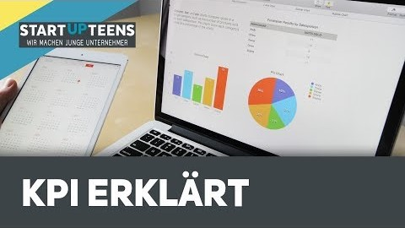

Slide 146
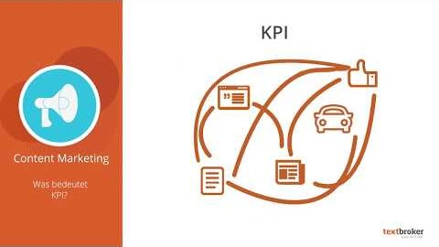

Slide 147
3 Schritte
Erhebung und Analyse: systematische Messung und Quantifizierung nach bekannten Regeln. Berechnung von Kennwerten/-zahlen (Key Performance Indicators).
Bewertung: Kennwerte mit den Zielen abgleichen. Dazu brauchen wir messbare Aspekte (SMART). Bewertungen werden durch Ist-Soll-Vergleiche und Benchmarking möglich.
Ergebnisverwertung und Rückkopplung: Aus den Ergebnissen und Feedbacks Lehren ziehen, um die Maßnahmen zu optimieren.
Patrick Weber, Wolfgang Schweiger: Evaluation und Erfolgskennzahlen für die Kommunikation in Internet und Social Media, in: Zerfaß/Pleil (hg.): Handbuch Online-PR, 2. Auflage, Köln 2017, S. 141-154, S.143.

Slide 148
Fragen ans Monitoring
Was wird über mein Unternehmen, mein Produkt, meine Dienstleistung publiziert?
Wo wird überall über mich und mein Unternehmen debattiert? Gibt es spezielle Meinungsführer?
Wie wird über mich gesprochen? Neutral, positiv oder negativ? Verändert sich das „Sentiment“ langfristig?
Wie wird über meine Mitbewerber oder die Branche insgesamt gesprochen? Gibt es Trends? Gibt es Kritik?

Slide 149
Tools fürs Monitoring
Twitter wird am besten über Tweetdeck abgefragt: Accounts, Hashtags, Suchen
Facebook kann über Social Studio oder Social Bakers analysiert werden.
Medienberichterstattung wird über Meltwater News und PMG beobachtet.
Ad-hoc-Mitteilungen bieten Brand Watch (teuer!) und Google Alerts.

Slide 150
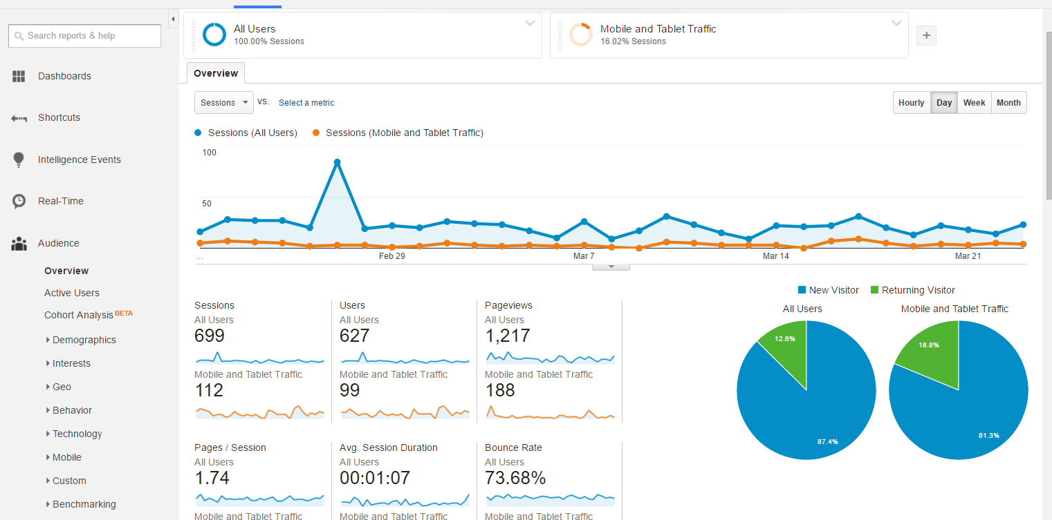
Traffic und Zugriffe
Tool: Google Analytics

Slide 151
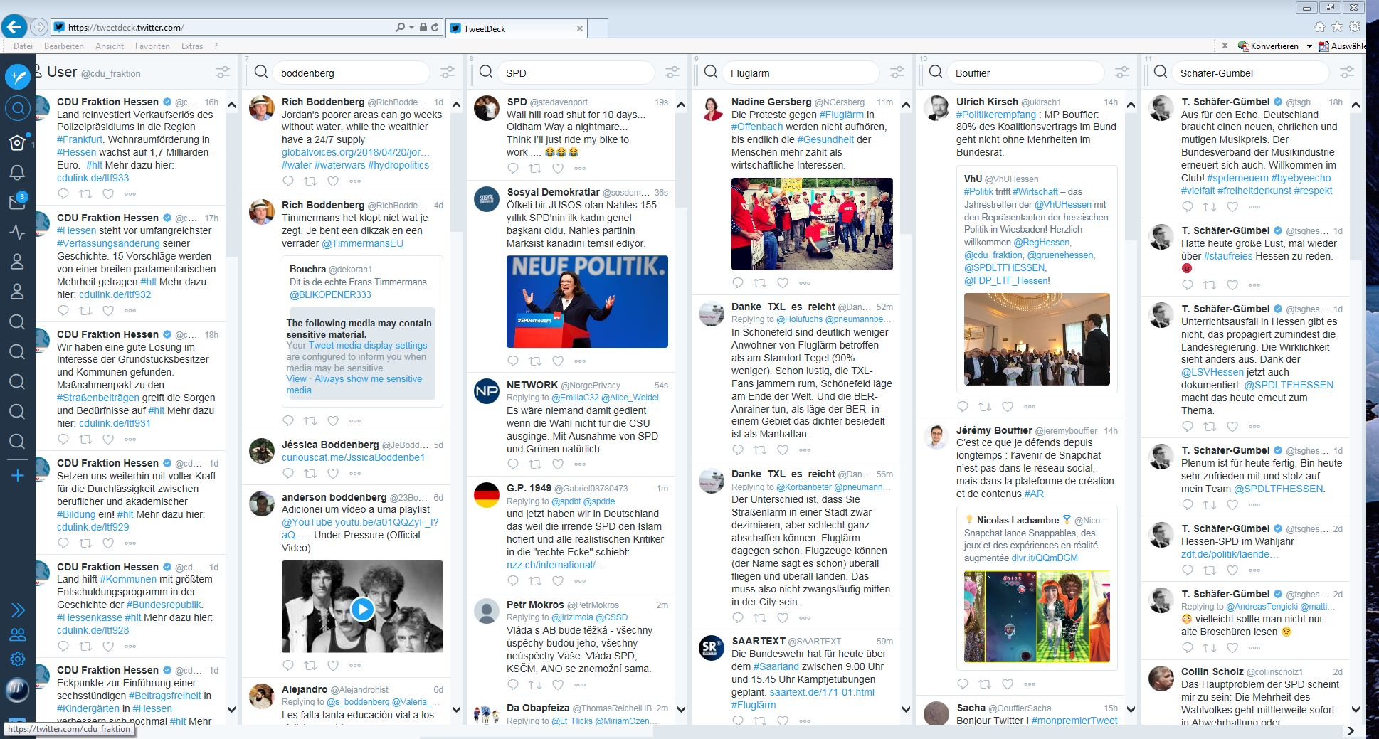
Tweets und Hashtags
Tool: Tweetdeck

Slide 152
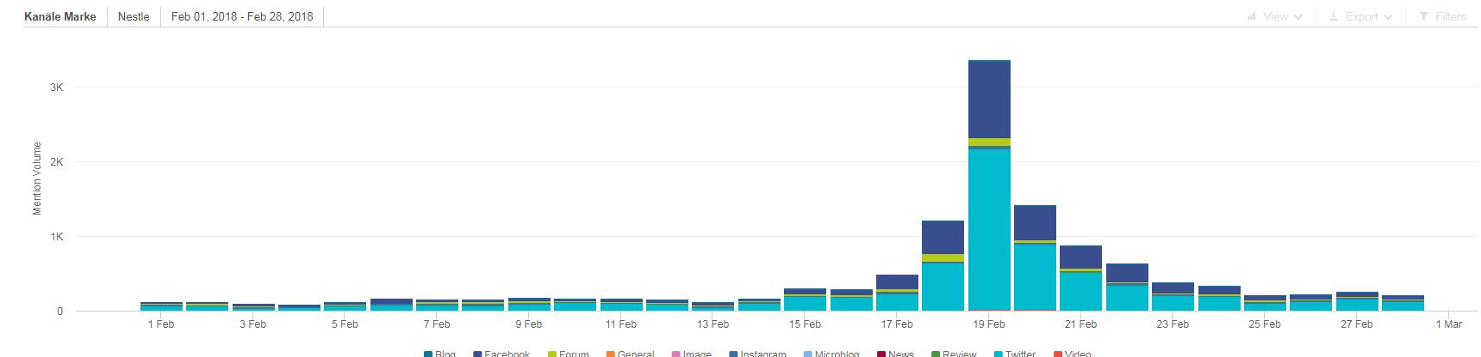
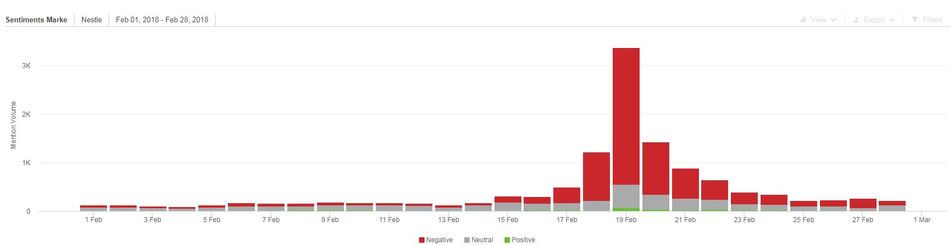
Mentions and Sentiment
Tool: Brandwatch

Slide 153
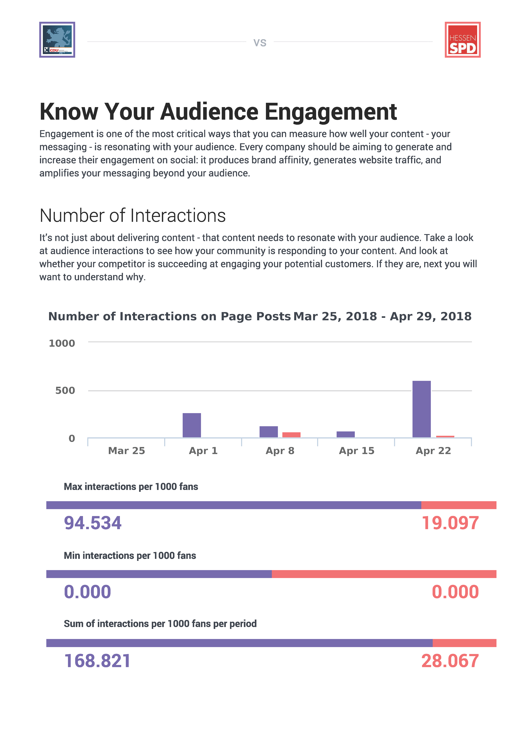
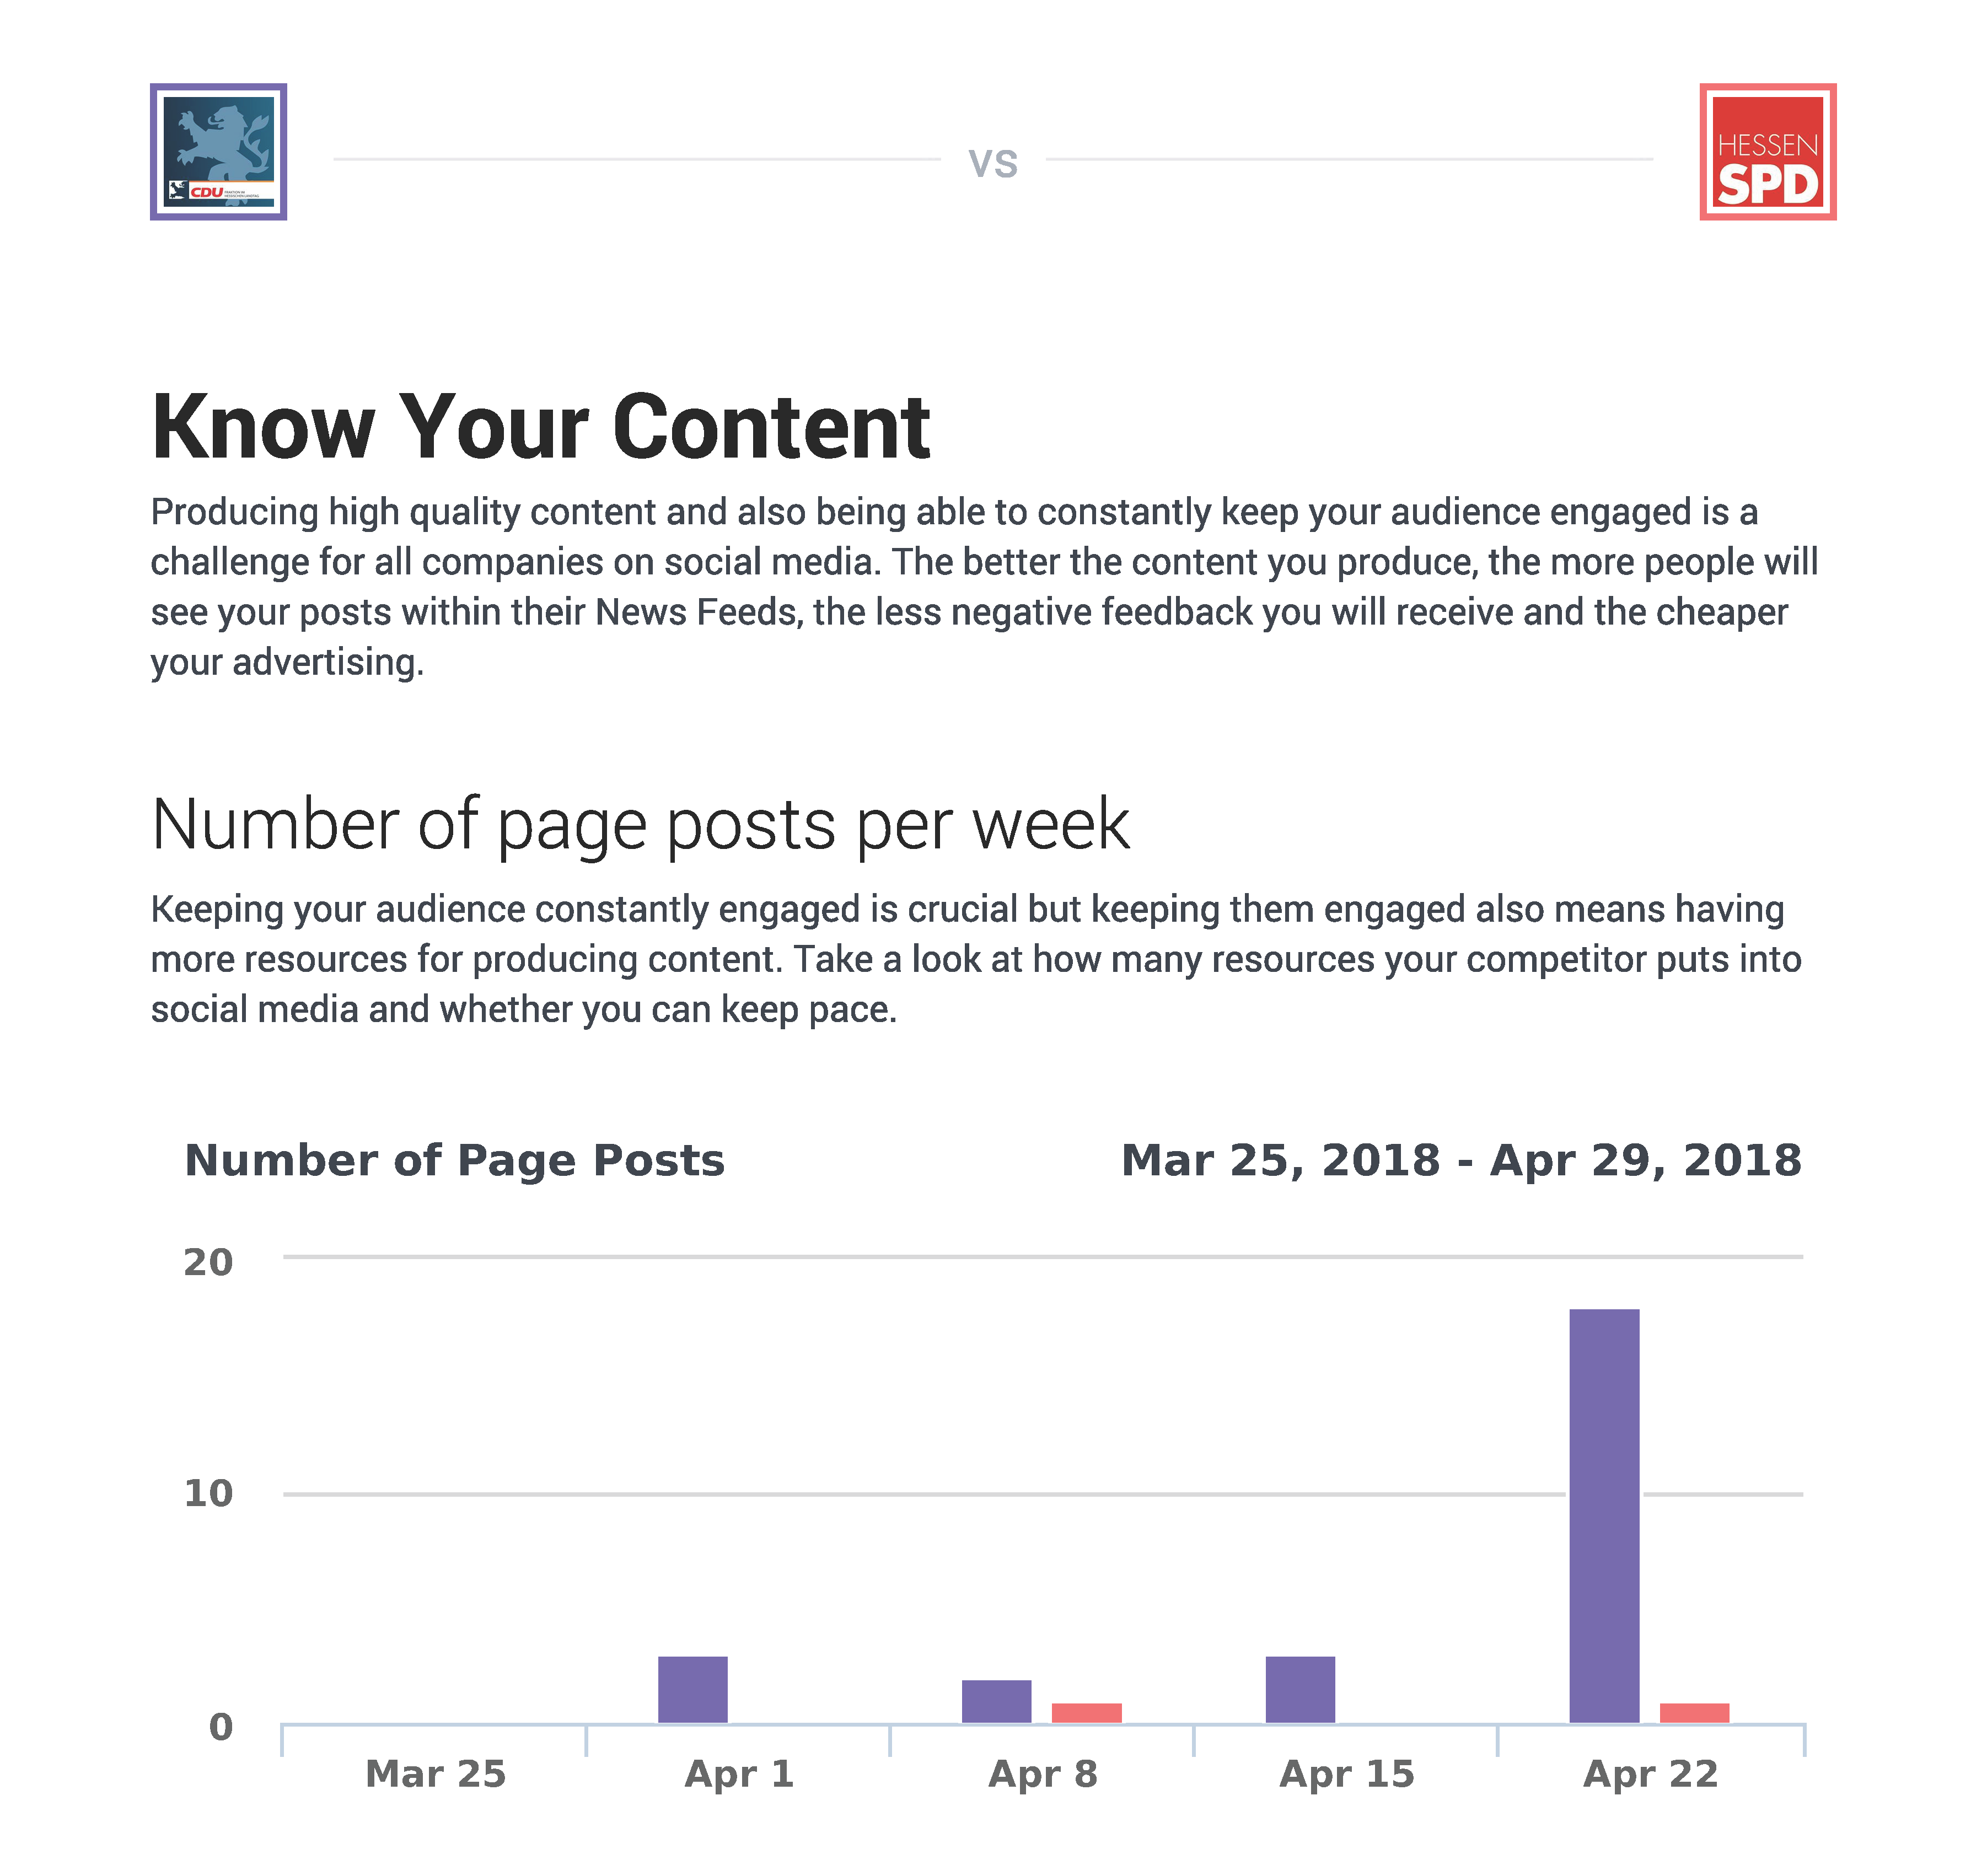
Direkter Wettbewerber
Tool: Social Bakers

Slide 154
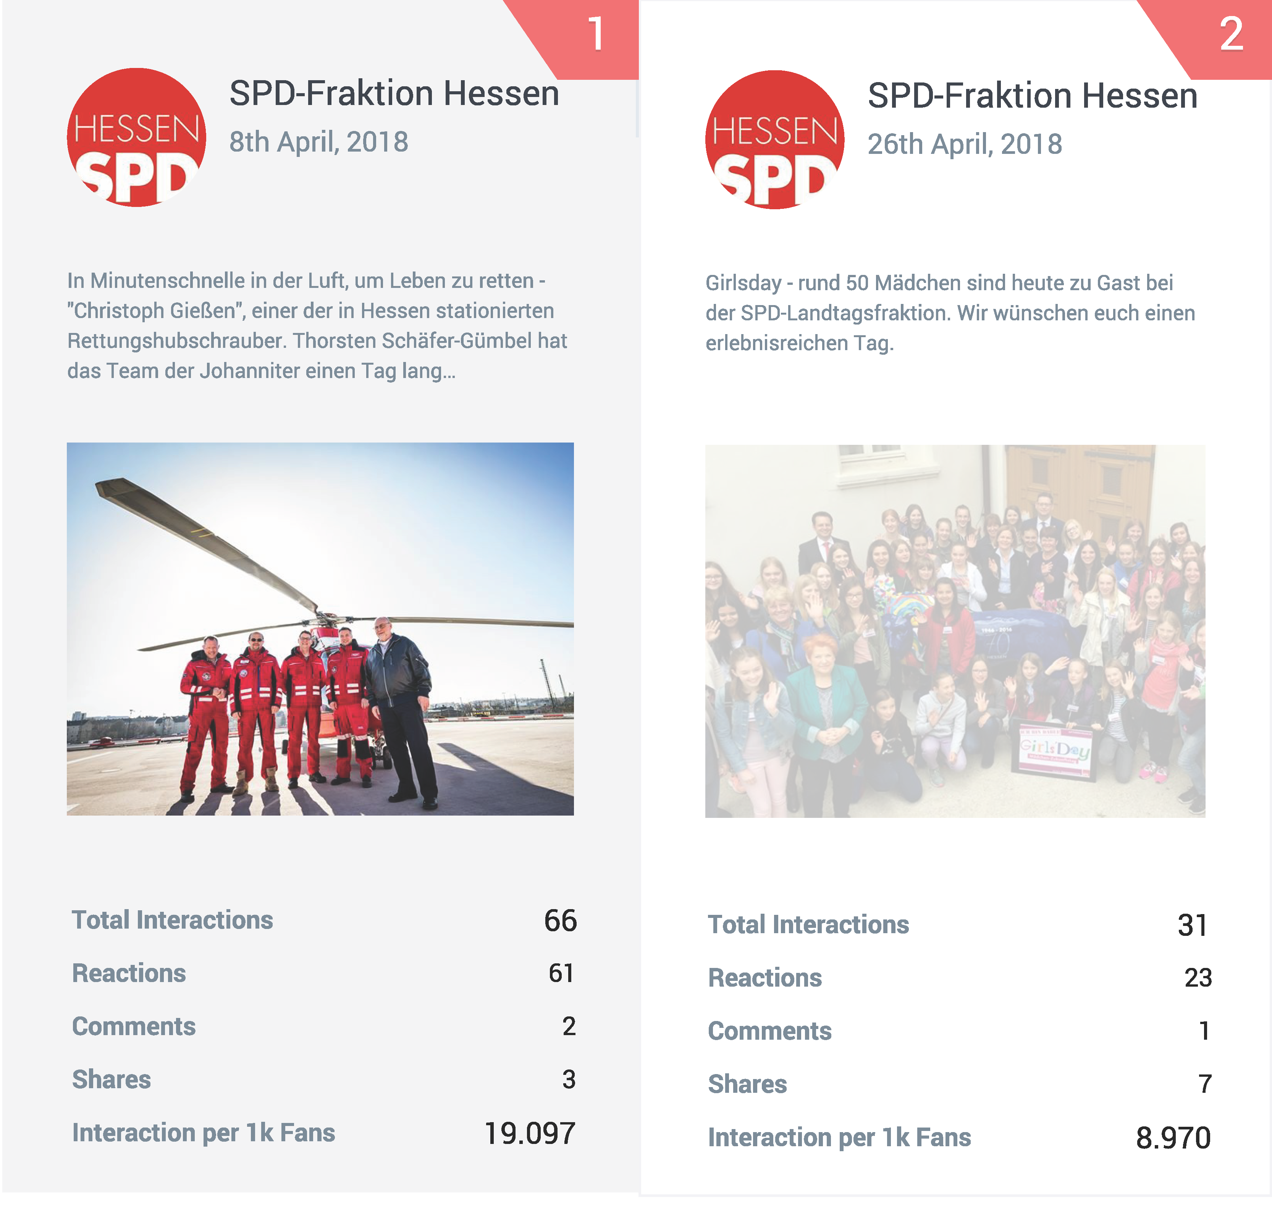

Performance-Vergleich
Tool: Social Bakers

Slide 155
Presse-Clipping
Alle (relevanten) Zeitungsartikel werden ausgeschnitten.
Dabei zählt entweder die Vollständigkeit
(alle Artikel)
oder die Qualität: Die wichtigsten Artikel zu einem Thema.
Clippings werden in der Regel morgens erstellt.
Entscheider wissen so schnell und klar, was in der Zeitung steht.
Das Presse-Clipping ist ihr „Management Summary“.

Slide 156


Hülsta-Clipping

Slide 157
VIEL ERFOLG EUCH!
Hat Spaß gemacht!
Wäre schön, wenn wir uns vernetzen würden:
http://in.harald-ille.de
http://insta.harald-ille.de
http://xing.harald-ille.de
http://fb.harald-ille.de

